Slide 1






BỘ NÔNG NGHIỆP VÀ MÔI TRƯỜNG
GIỚI THIỆU
HỆ THỐNG QUẢN LÝ, ĐIỀU HÀNH THÔNG MINH
TẠI BỘ NÔNG NGHIỆP VÀ MÔI TRƯỜNG
Đà Nẵng, tháng 12/2025

Slide 2




NỘI DUNG
1. Giới thiệu chung
2. Các phần mềm chính
3. Trách nhiệm đơn vị
4. Kết luận – Kiến nghị

Slide 3

1
GIỚI THIỆU CHUNG

Slide 4
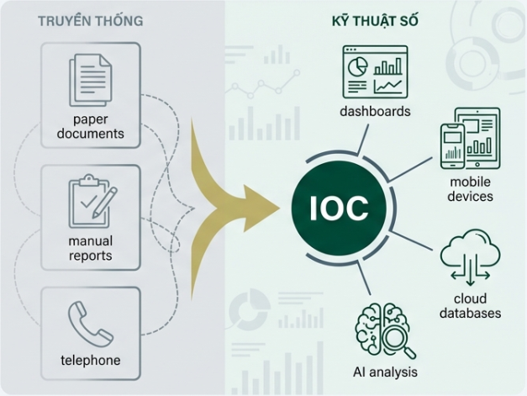
Hệ thống quản lý điều hành (IOC) của Bộ Nông nghiệp và Môi trường
  Yêu cầu cấp bách cho công tác chỉ đạo, điều hành trong kỷ nguyên số
  - Bối cảnh cuộc cách mạng công nghiệp 4.0 và mục tiêu chuyển đổi số quốc gia đòi hỏi sự thay đổi căn bản trong phương thức quản lý.
  - Hệ thống IOC là câu trả lời cho nhu cầu có một cái nhìn toàn diện, dựa trên dữ liệu số được kết nối và chia sẻ theo thời gian thực.
  - Mục tiêu là hỗ trợ lãnh đạo ra quyết định sáng suốt, kịp thời và quản lý hiệu quả các vấn đề phức tạp, bao gồm cả các tình huống khẩn cấp.
                Dự án được phê duyệt tại quyết định số 2685/QĐ-BTNMT ngày 18 tháng 9 năm 2023 của Bộ trưởng Bộ Tài nguyên và Môi trường về việc phê duyệt dự án “Xây dựng hệ thống quản lý điều hành thông minh tại Bộ Tài nguyên và Môi trường”.

Slide 5
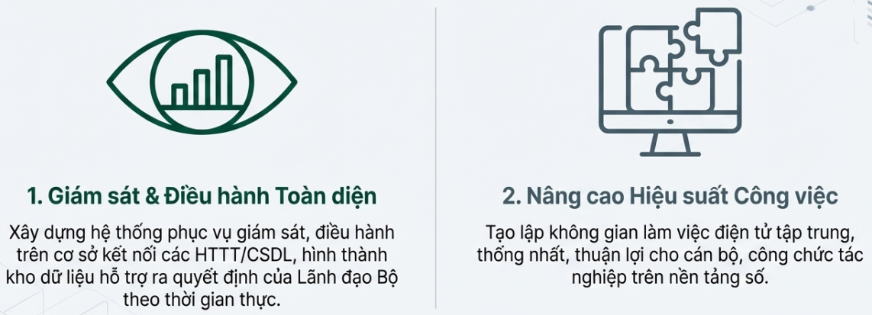
1. GIỚI THIỆU CHUNG – Mục tiêu
  Mục tiêu chung: Đẩy nhanh phát triển Chính phủ điện tử và thực hiện mục tiêu chuyển đổi số quốc gia, nâng cao hiệu quả ứng dụng CNTT trong công tác chỉ đạo, điều hành của Bộ

Slide 6
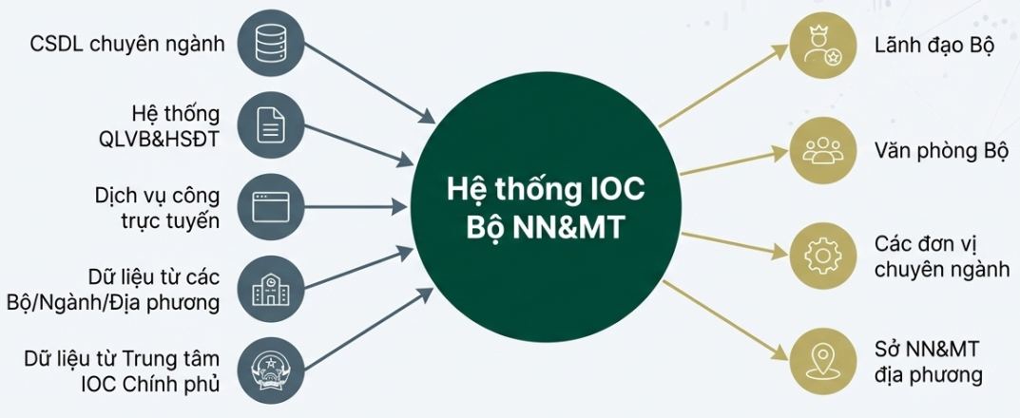
1. GIỚI THIỆU CHUNG – Mô hình tổng thể
  Hệ thống IOC được thiết kế để tổng hợp tất cả các nguồn thông tin, dữ liệu của Bộ, cung cấp một cái nhìn tổng thể, theo thời gian thực để hỗ trợ giám sát, điều hành và ra quyết định.

Slide 7
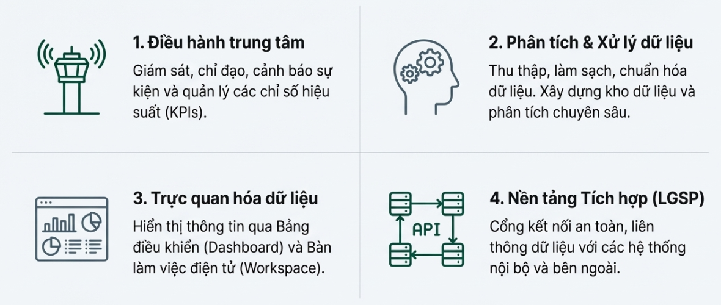
1. GIỚI THIỆU CHUNG – Các thành phần chính
  Bốn thành phần cốt lõi của Hệ thống IOC

Slide 8
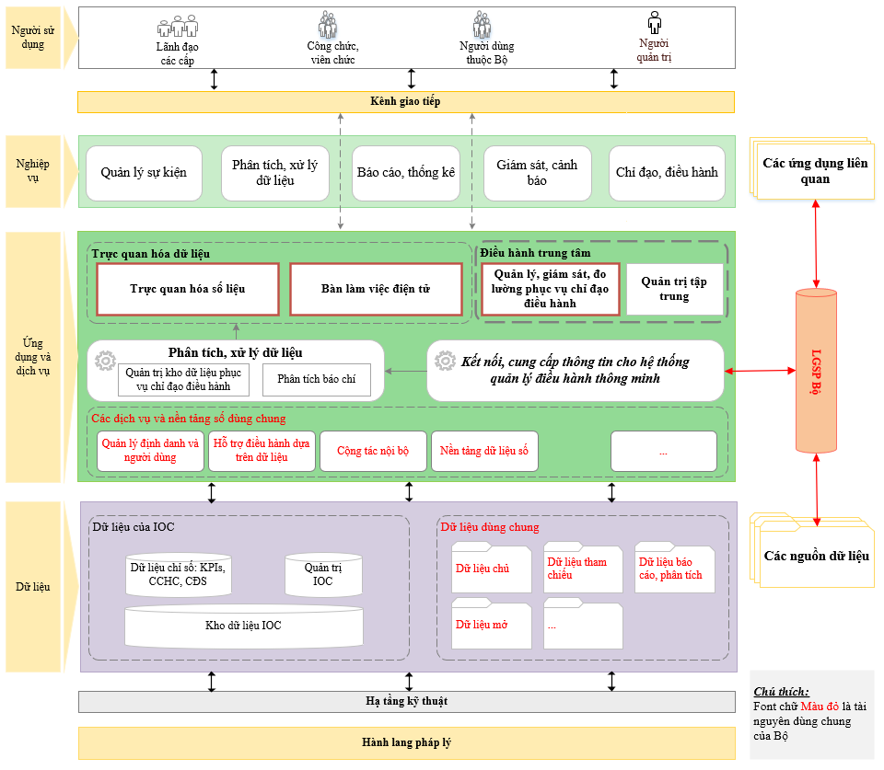
1. GIỚI THIỆU CHUNG – Kiến trúc hệ thống
  Kiến trúc hệ thống gồm các tầng sau:
  - Tầng người sử dụng và kênh giao tiếp
  - Tầng nghiệp vụ
  - Tầng ứng dụng và dịch vụ
  - Tầng dữ liệu
  - Hạ tầng kỹ thuật
  - Hành lang pháp lý

Slide 9
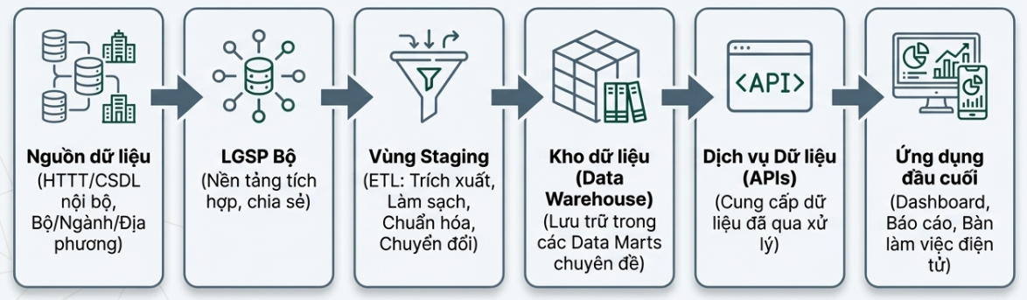
1. GIỚI THIỆU CHUNG – Quy trình thu thập dữ liệu
  Dữ liệu từ các nguồn được kết nối và xử lý qua một quy trình chặt chẽ để đảm bảo thông tin “Đúng - Đủ - Sạch - Sống” và sẵn sàng cho việc phân tích, tổng hợp

Slide 10
2
CÁC PHẦN MỀM CHÍNH

Slide 11
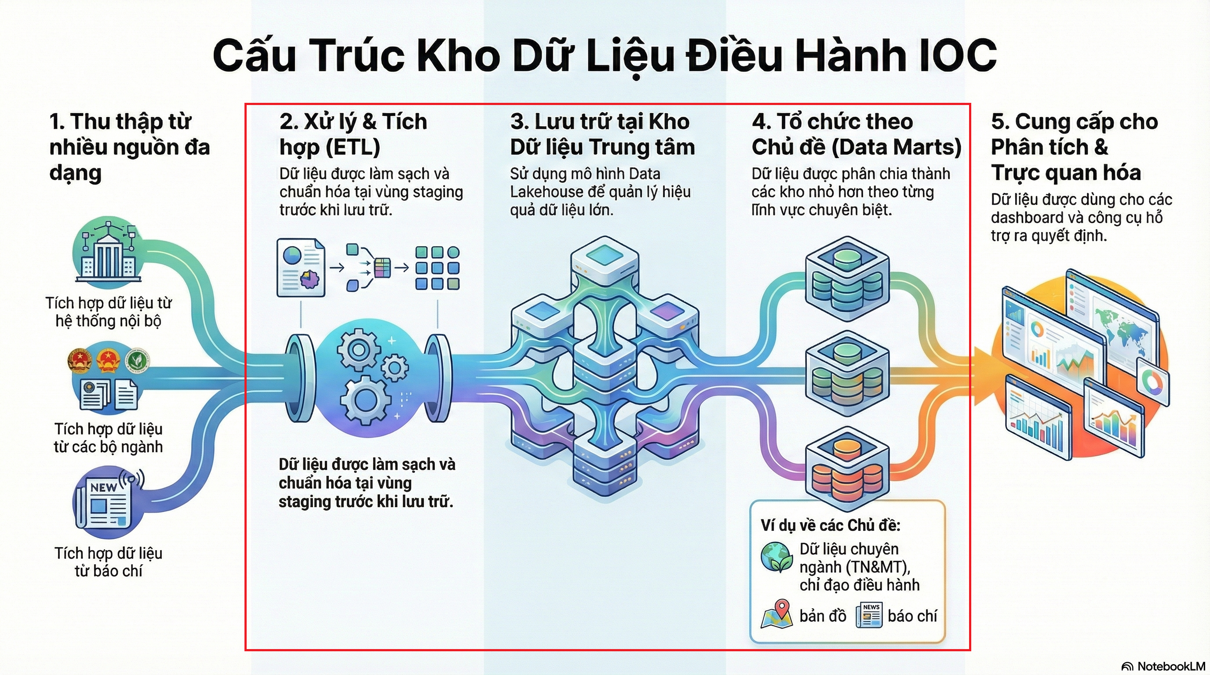
2. CÁC PHẦN MỀM CHÍNH
  2.1. Kho dữ liệu (Data Warehouse):
  - Là tập hợp dữ liệu tổng hợp, phân tích được tích hợp từ nhiều nguồn.
  - Sử dụng mô hình Lakehouse để quản lý hiệu quả dữ liệu lớn, phức tạp (cả có cấu trúc và phi cấu trúc)
  - Tổ chức thành các chủ đề (Data Marts) như: Dữ liệu chuyên ngành, Dữ liệu chỉ đạo điều hành, Dữ liệu bản đồ,…

Slide 12
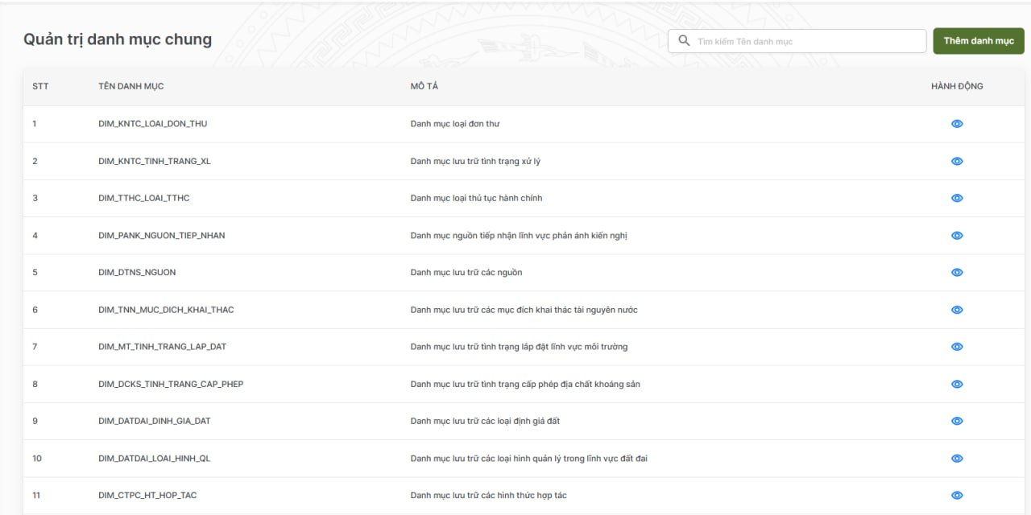
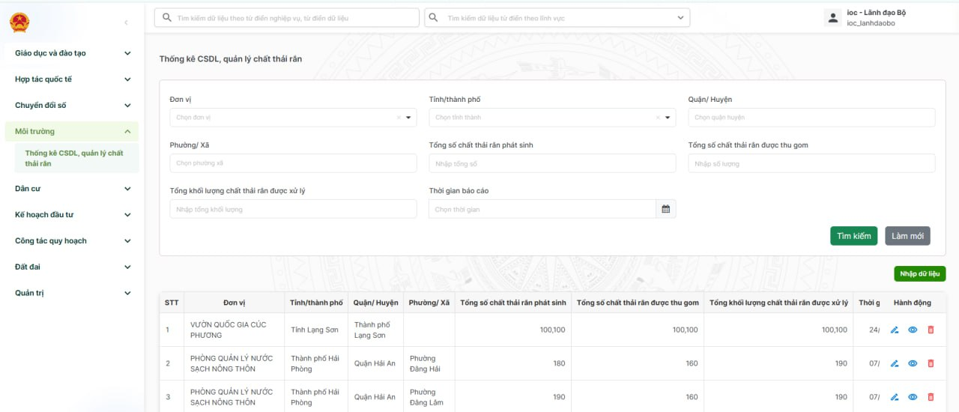
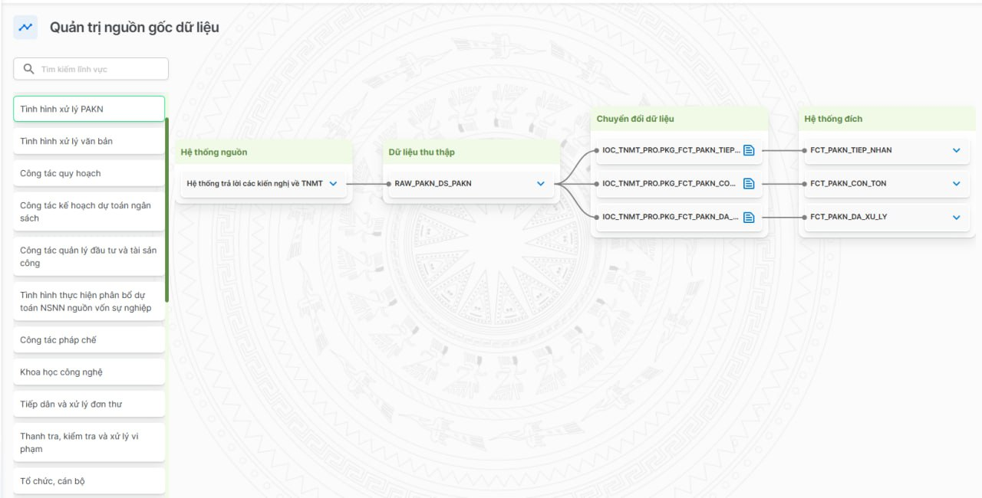
2. CÁC PHẦN MỀM CHÍNH
  2.1. Kho dữ liệu (Data Warehouse):

Slide 13
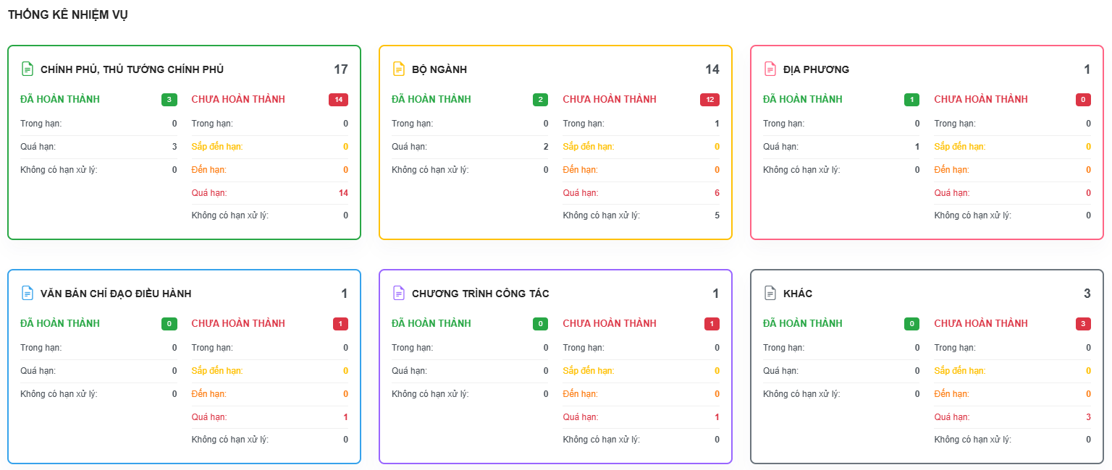
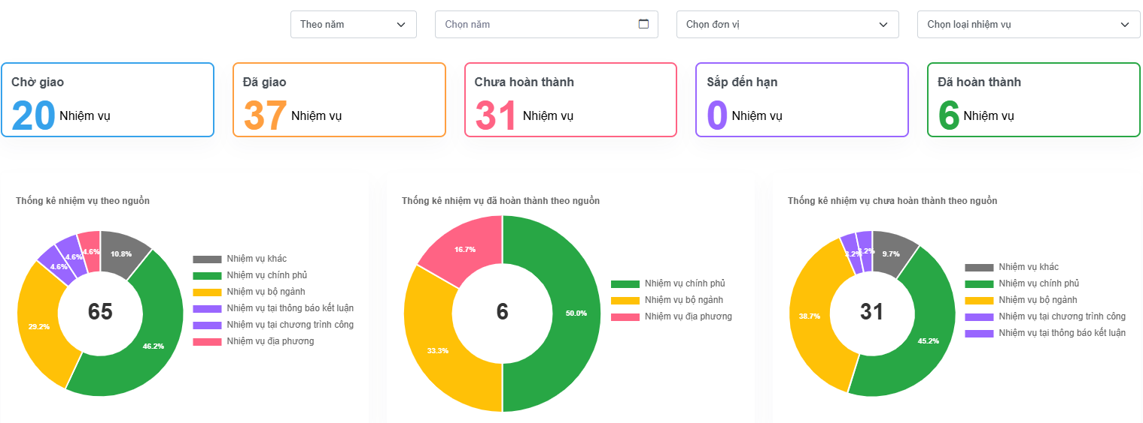
2. CÁC PHẦN MỀM CHÍNH
  2.2. Phần mềm quản lý bộ chỉ số chỉ đạo điều hành KPIs:
  - Cho phép quản lý và theo dõi tiến độ các nhiệm vụ do Chính phủ, Thủ tướng CP và Lãnh đạo Bộ giao.
  - Giám sát, định lượng và cảnh báo mức độ hoàn thành các bộ chỉ số quan trọng: Chỉ số CCHC (PAR Index), Chỉ số CĐS (DTI Index), Chỉ số phát triển và ứng dụng CNTT (ICT Index), Chỉ số CĐĐH.

Slide 14
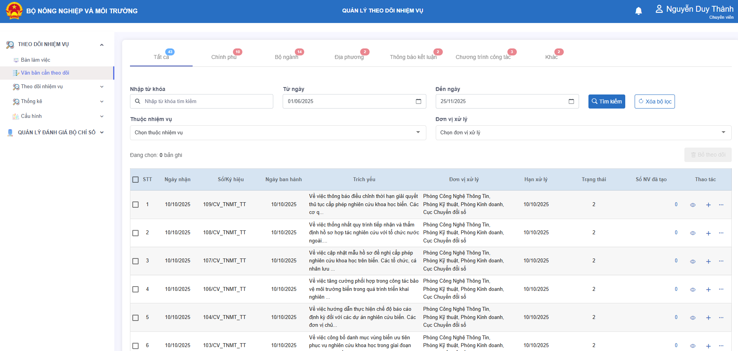
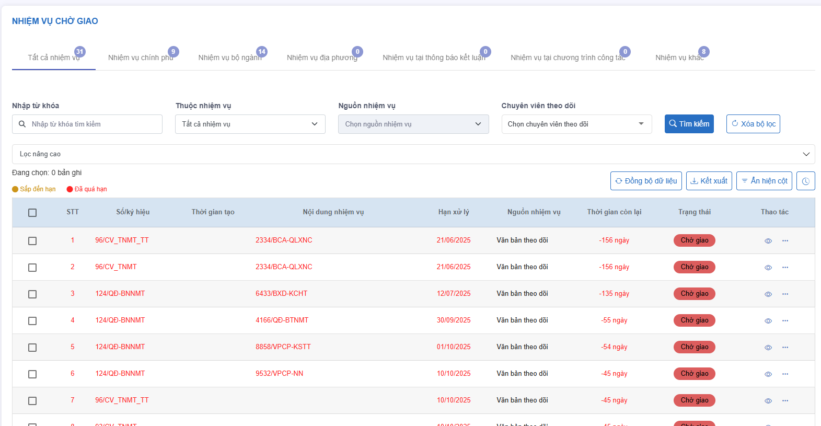
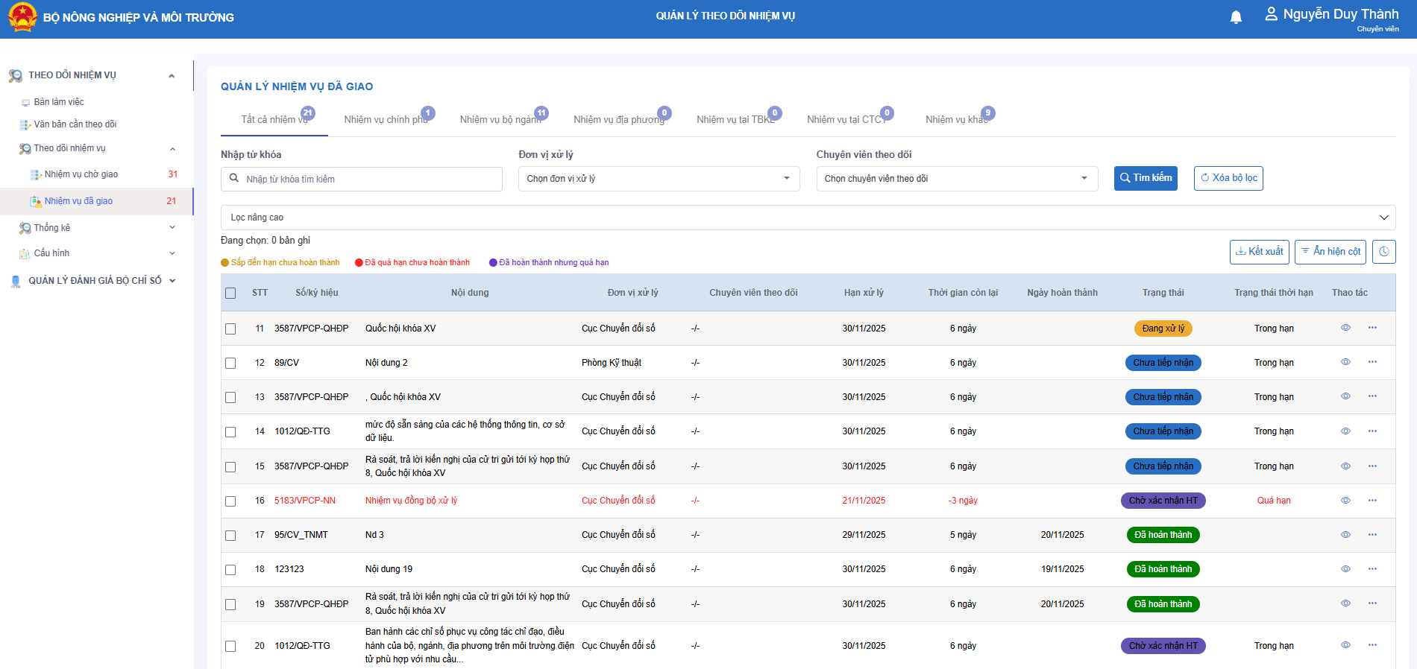
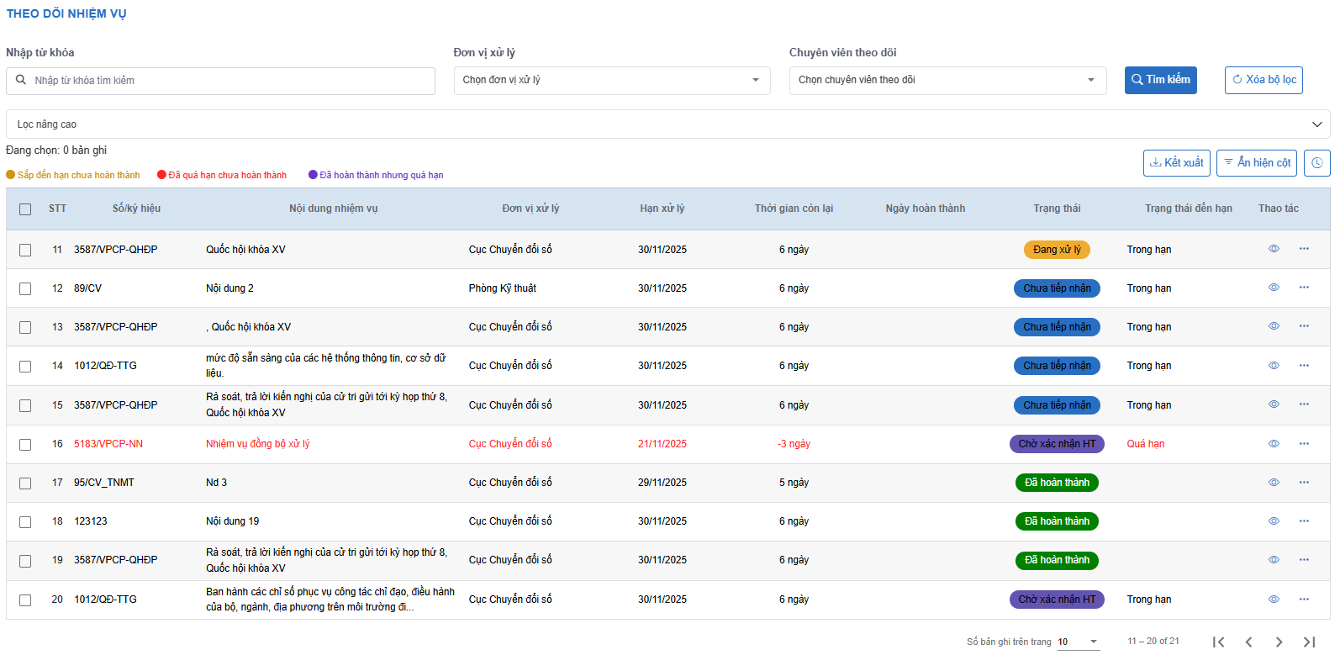
2. CÁC PHẦN MỀM CHÍNH
  2.2. Phần mềm quản lý bộ chỉ số chỉ đạo điều hành KPIs:
Văn bản theo dõi
NHIỆM VỤ CHỜ giao
Quản lý nhiệm vụ đã giao
Theo dõi nhiệm vụ
Notes:
Vị trí và Căn cứ pháp lý

Slide 15
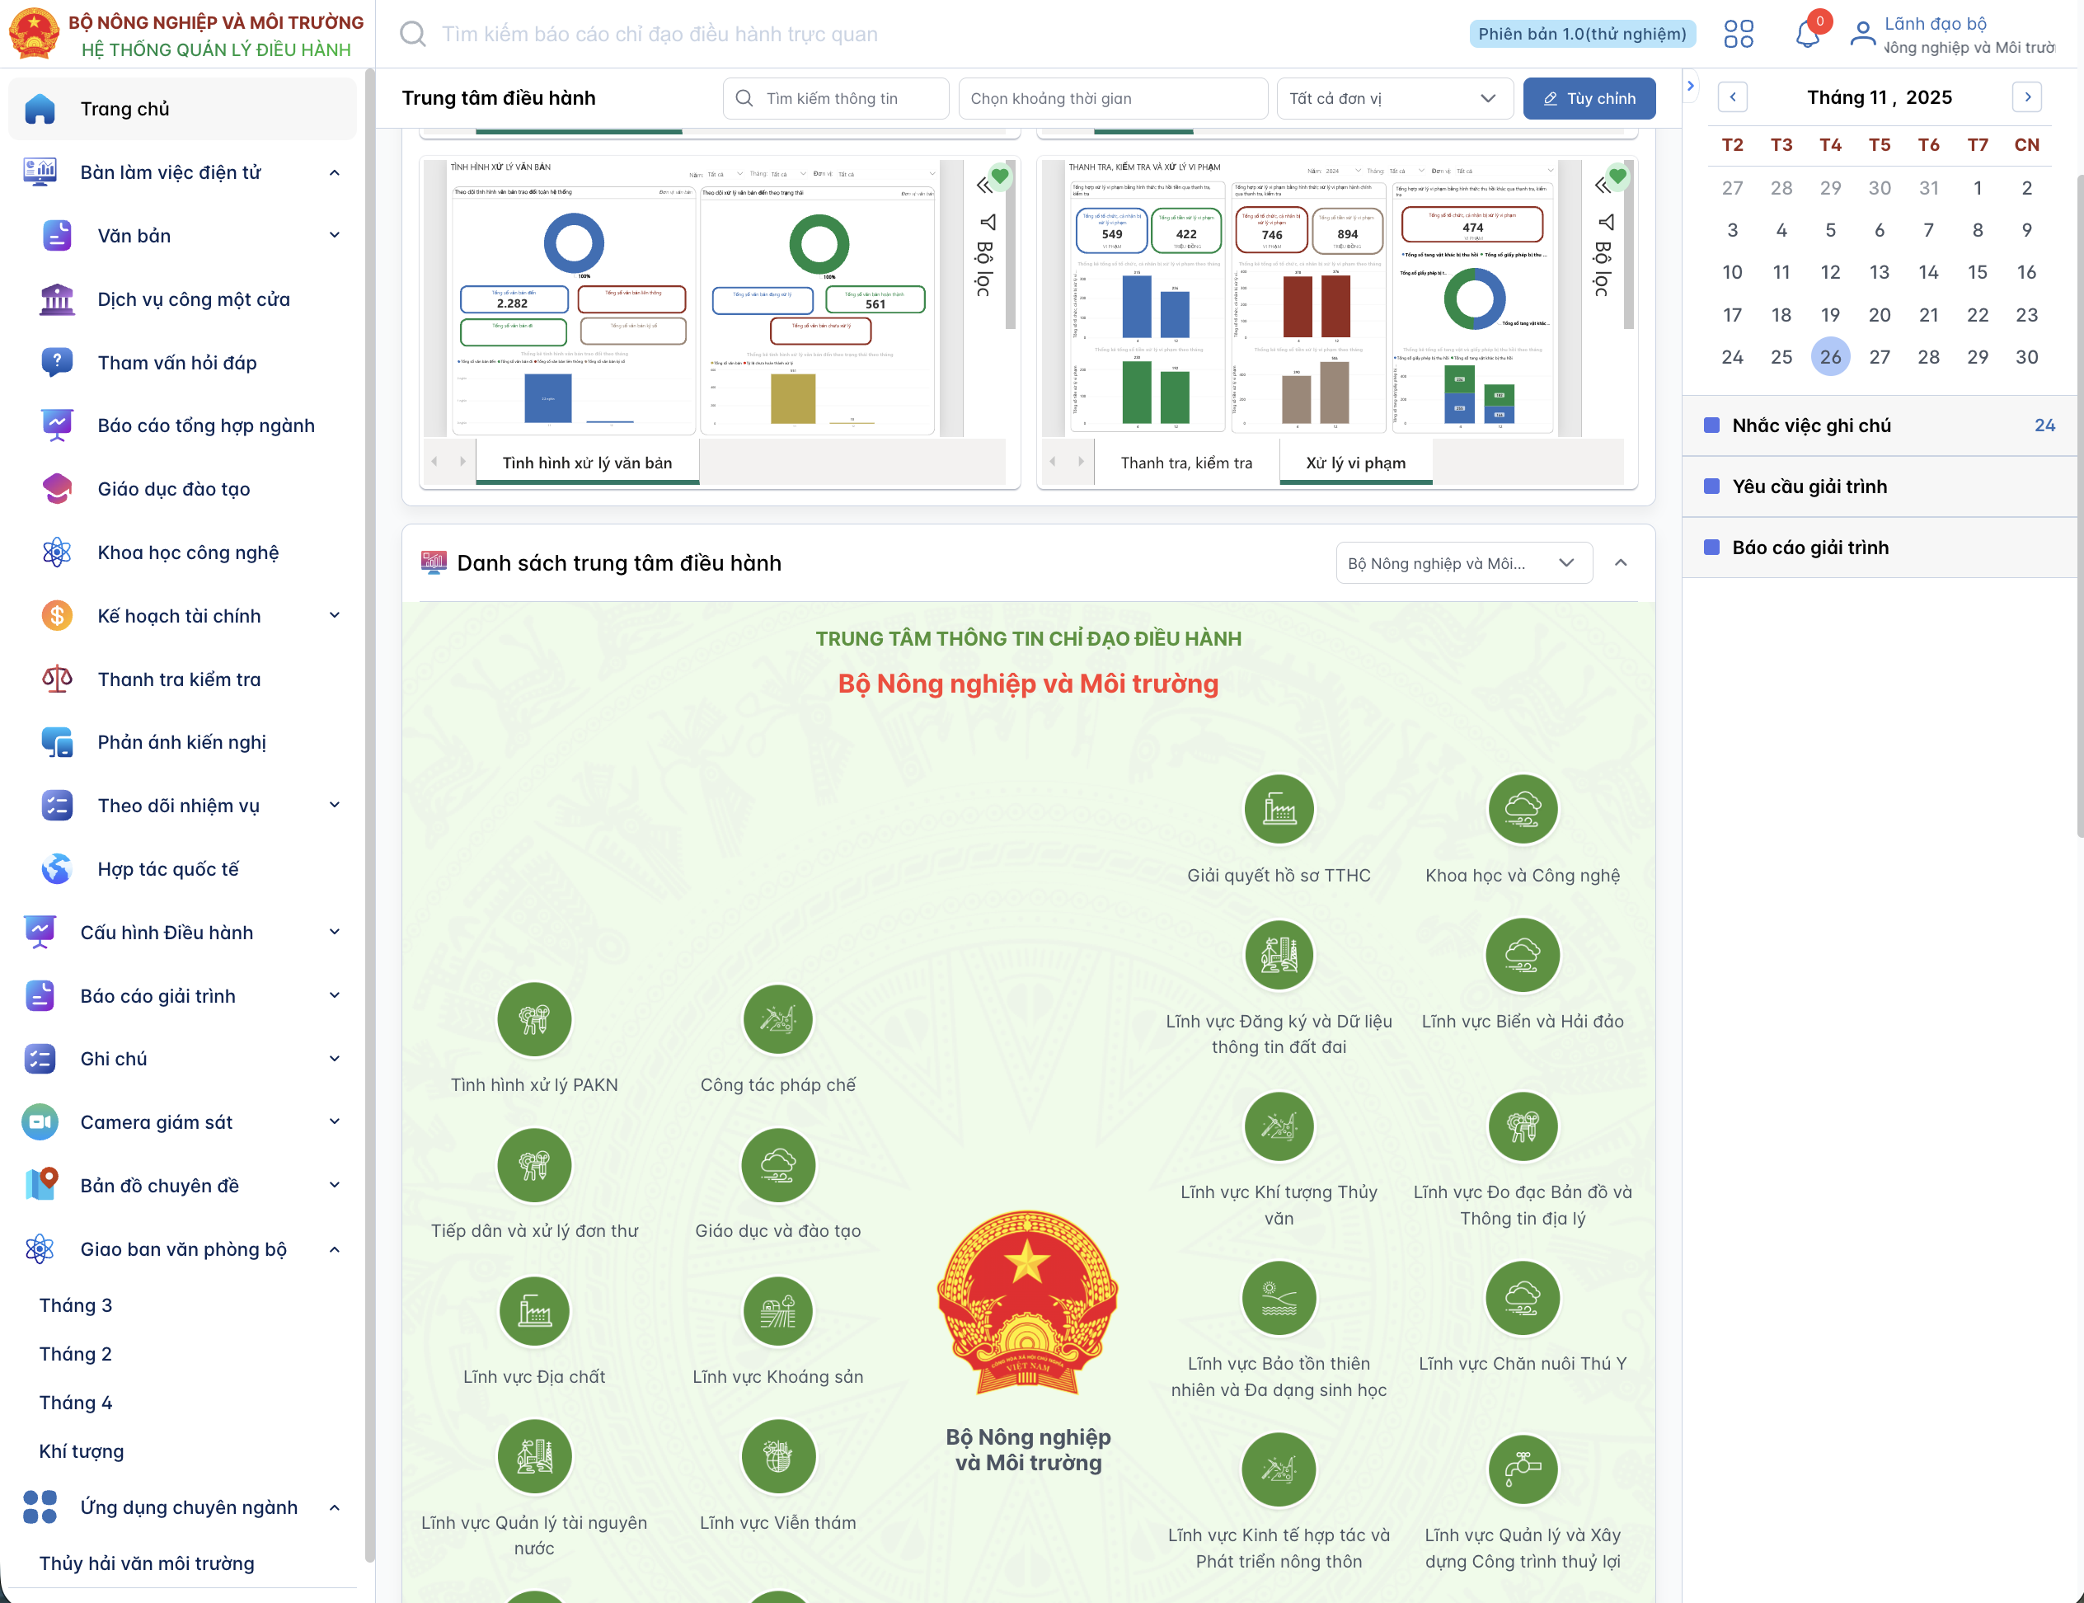

2. CÁC PHẦN MỀM CHÍNH
  2.3. Phần mềm Trực quan hóa số liệu:
Trực quan hóa số liệu
  Cung cấp các biểu đồ, báo cáo và số liệu theo thời gian thực.
  Tùy chỉnh bố cục theo cá nhân hóa.
  hỗ trợ Lãnh đạo giám sát mọi lĩnh vực để đưa ra quyết định nhanh chóng.
Bàn làm việc điện tử
  Tổ chức, theo dõi và quản lý các nhiệm vụ, văn bản và giao tiếp liên quan.
  Hỗ trợ các công cụ nhắc nhở, lịch biểu và ghi chú công việc.
Tích hợp SSO
  Đơn giản hóa việc truy cập bằng cách sử dụng một tài khoản duy nhất cho nhiều hệ thống.
  Đảm bảo tính bảo mật cao với các phương thức xác thực tiên tiến.
Ứng dụng trên di động
  Giúp người dùng truy cập dữ liệu và quản lý công việc mọi lúc, mọi nơi.
  Tích hợp thông báo đẩy để cập nhật thông tin kịp thời.
  Công nghệ nổi bật: Giải pháp được lựa chọn để phân tích và trực quan hóa số liệu là Microsoft Power BI với ưu điểm về chi phí, giao diện quen thuộc và năng lực trực quan hóa mạnh mẽ.
Notes:
Tổng hợp mô tả về Phần mềm Trực quan hoá.

Slide 16
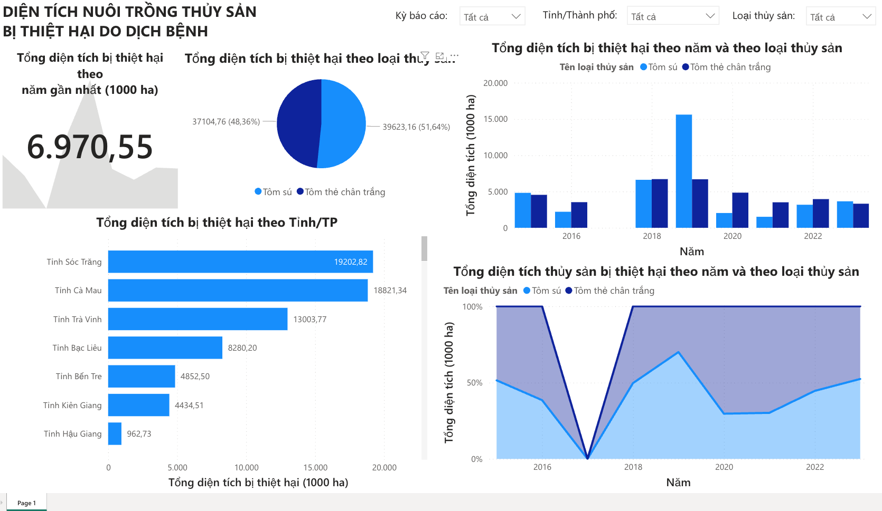
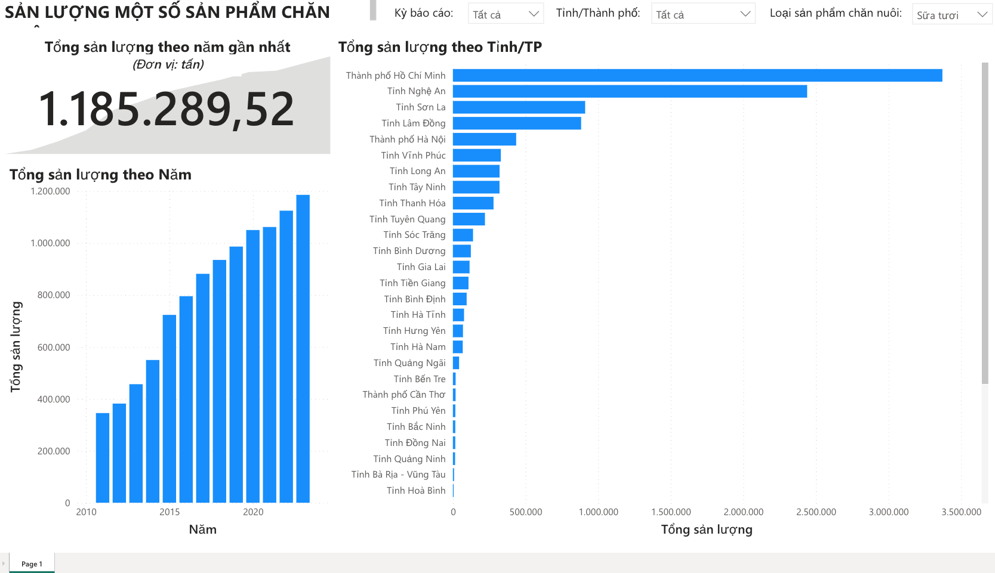
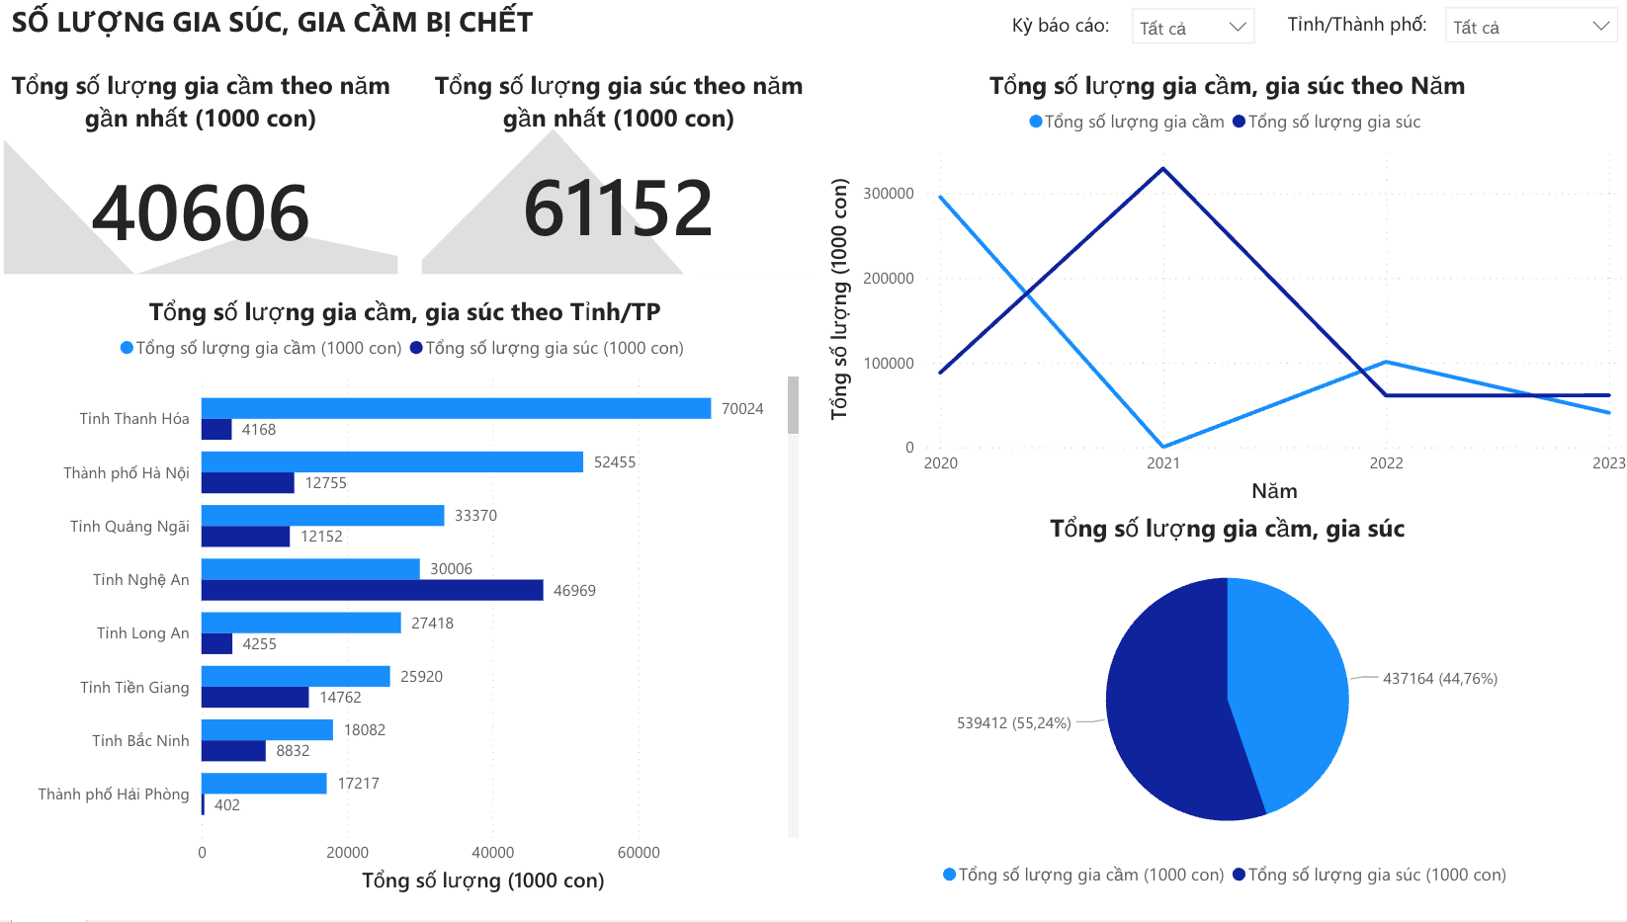
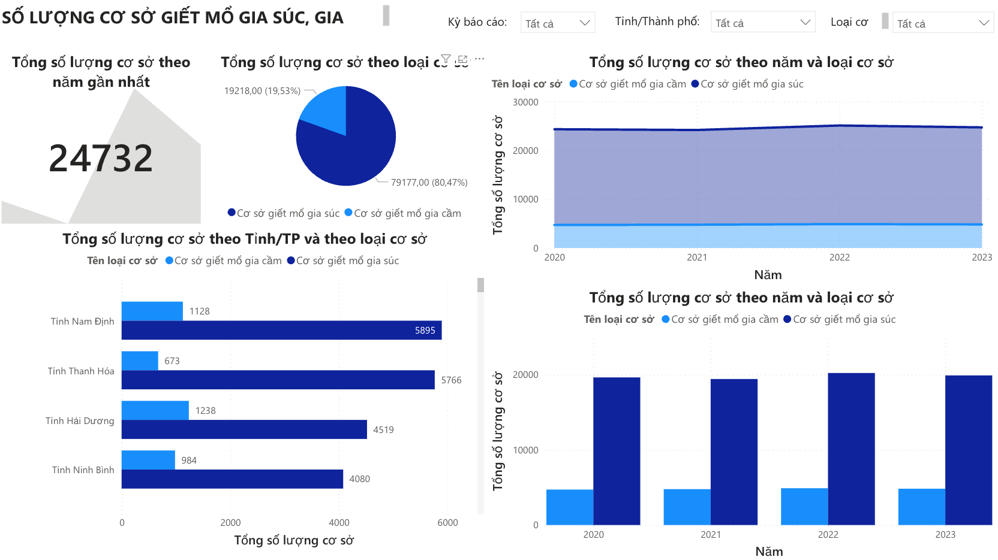
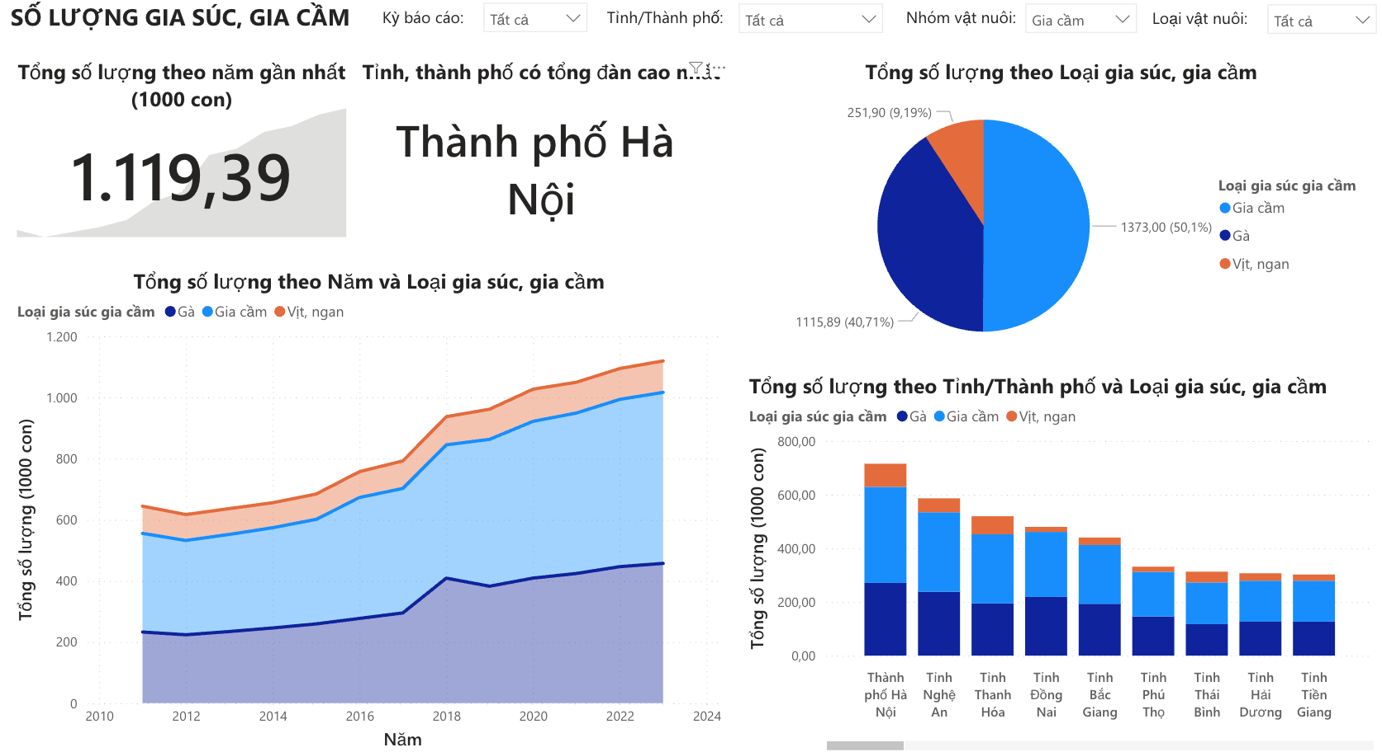
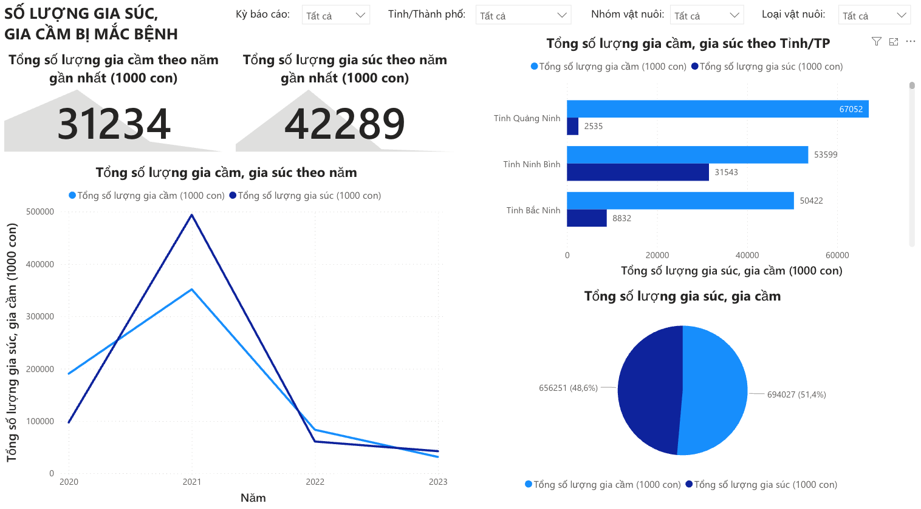
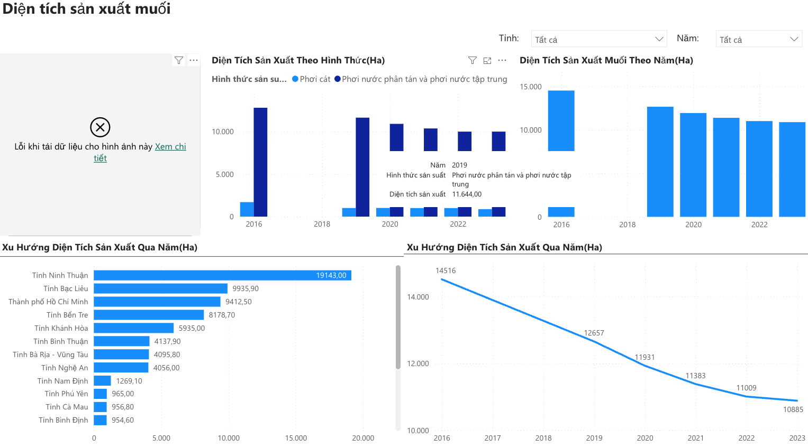
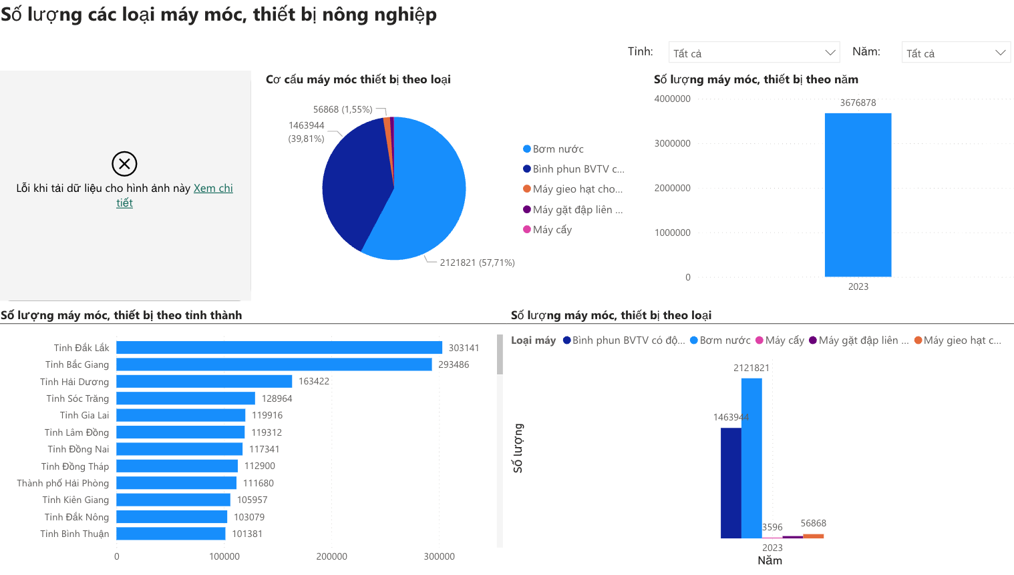
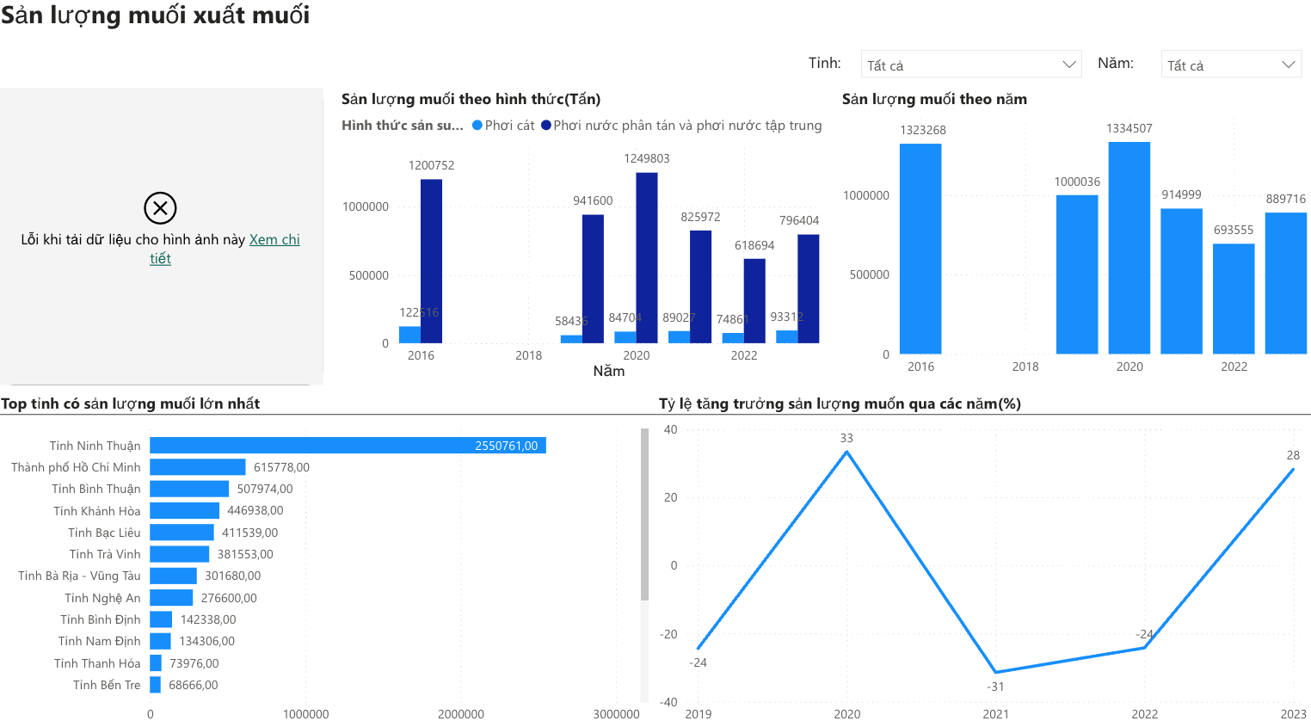
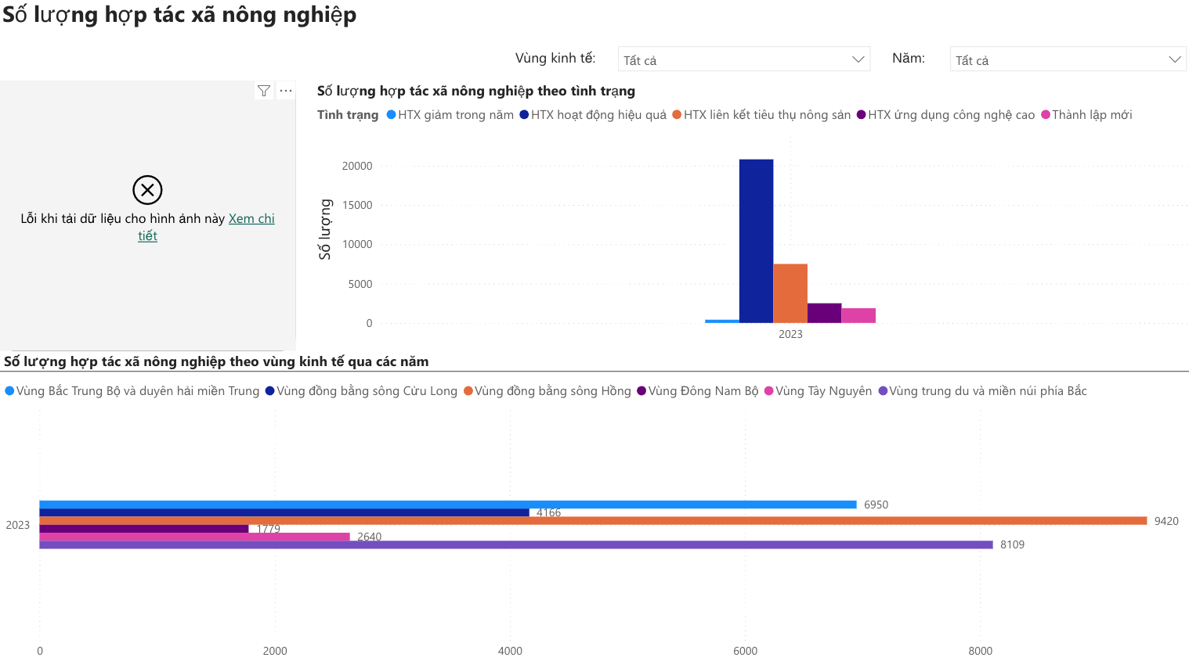
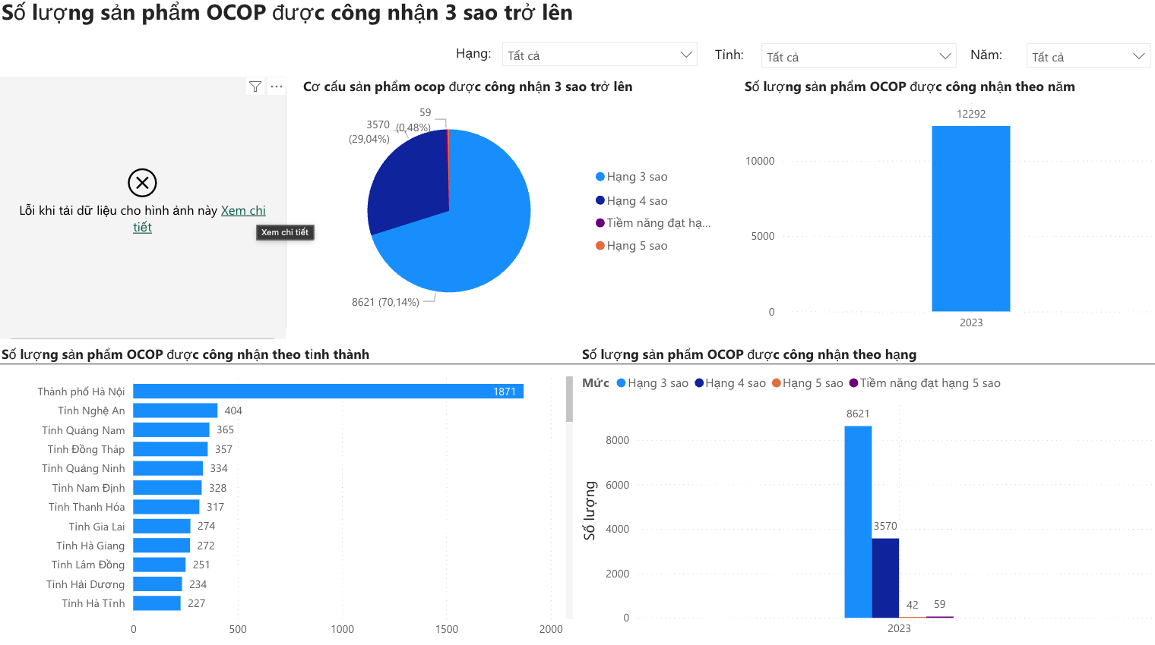
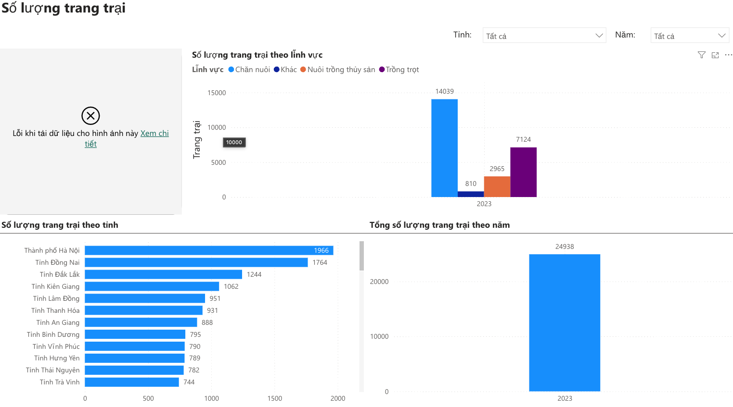
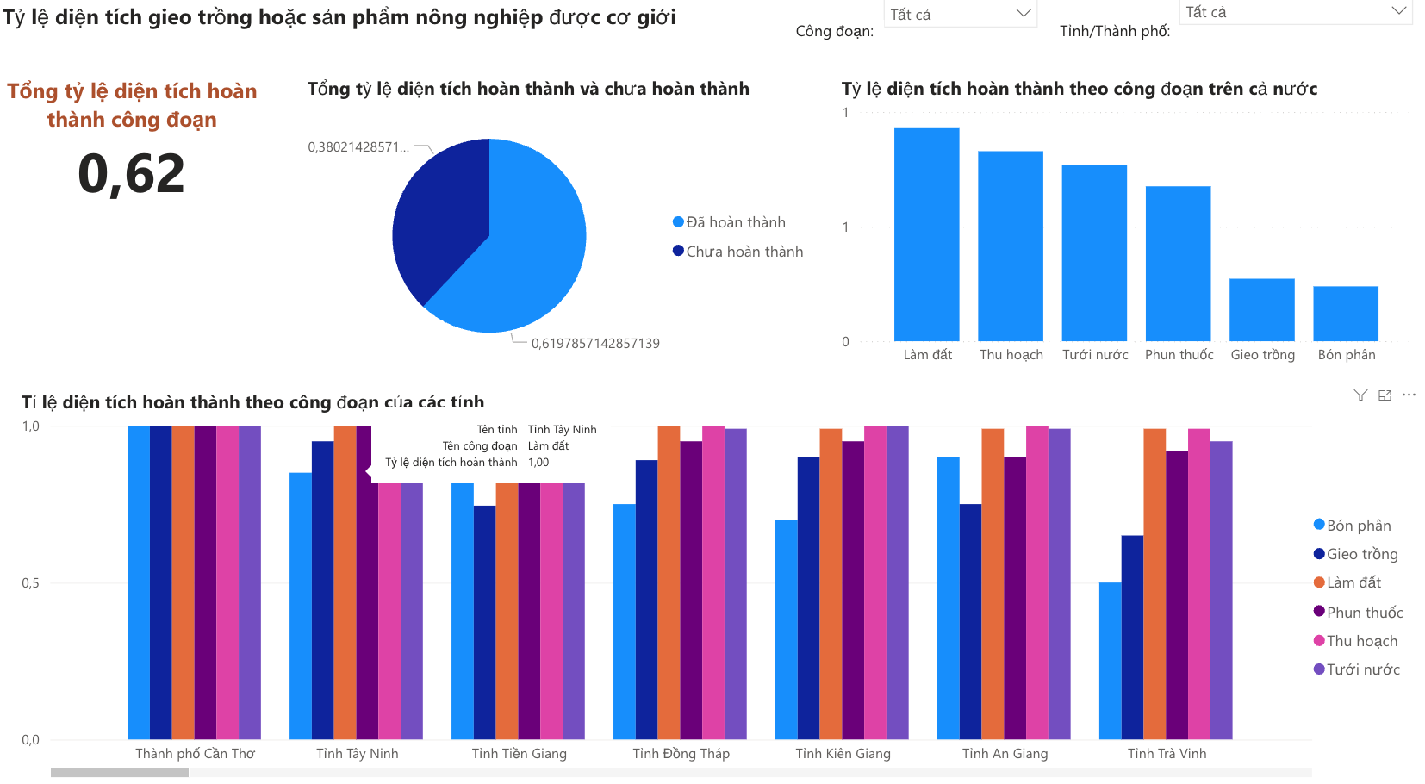
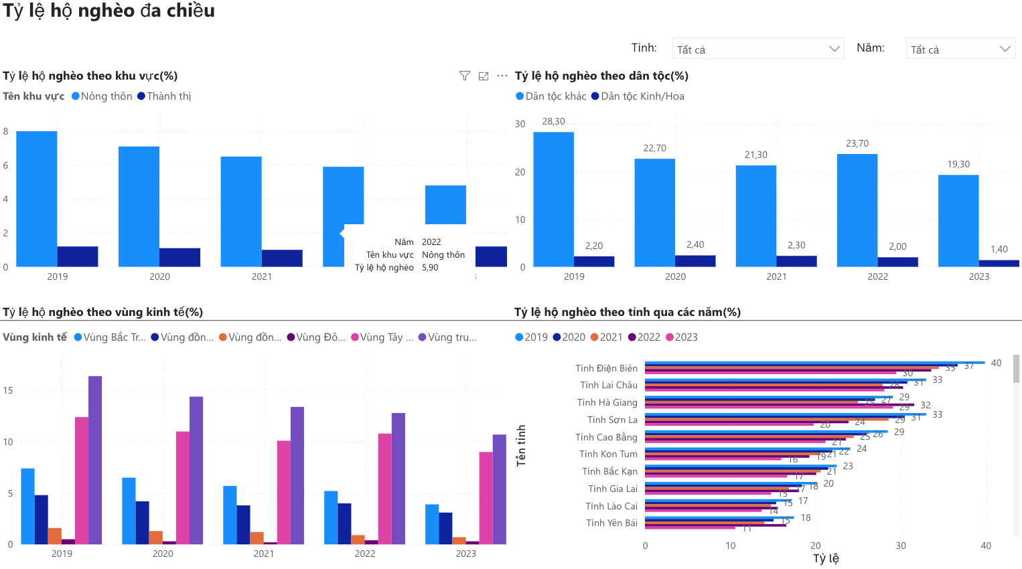
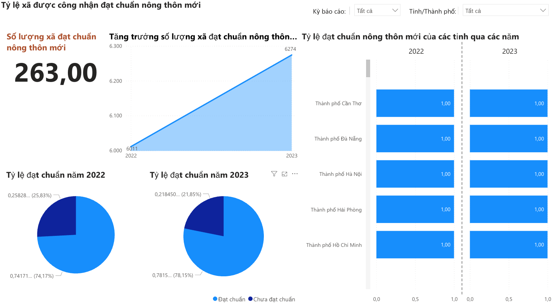
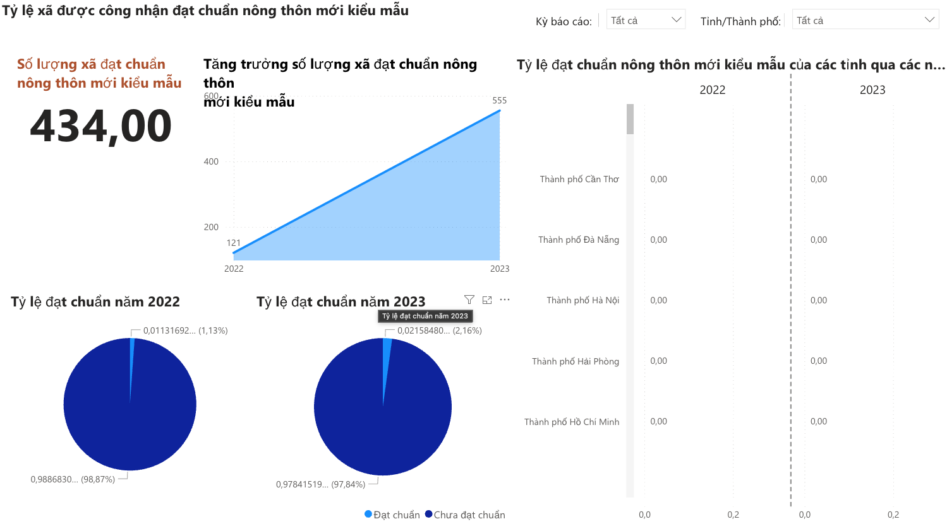
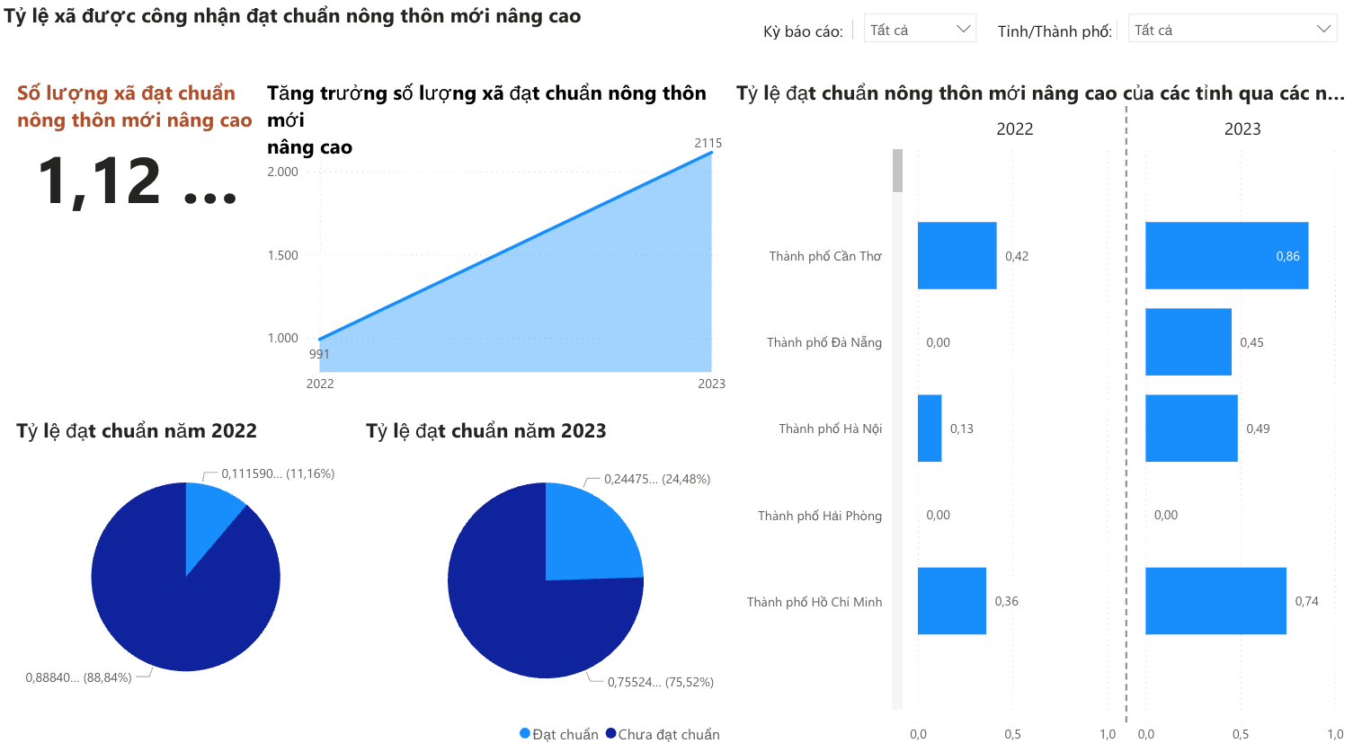
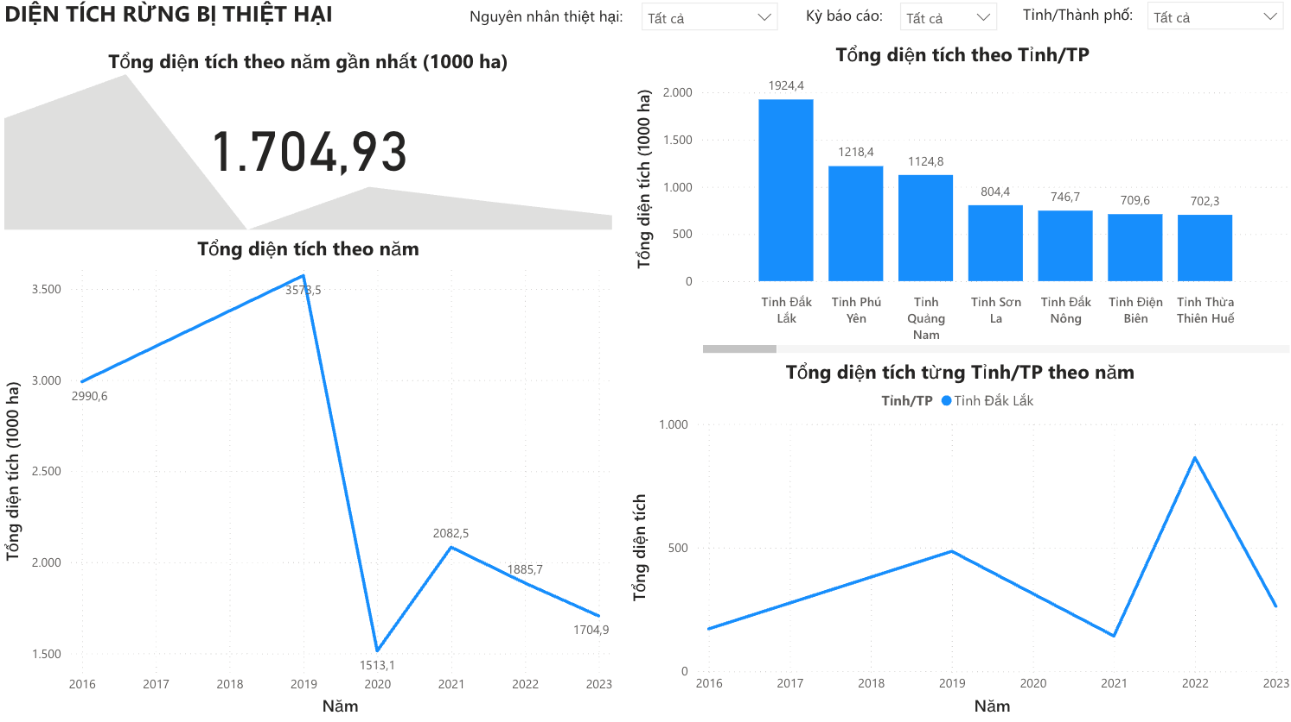
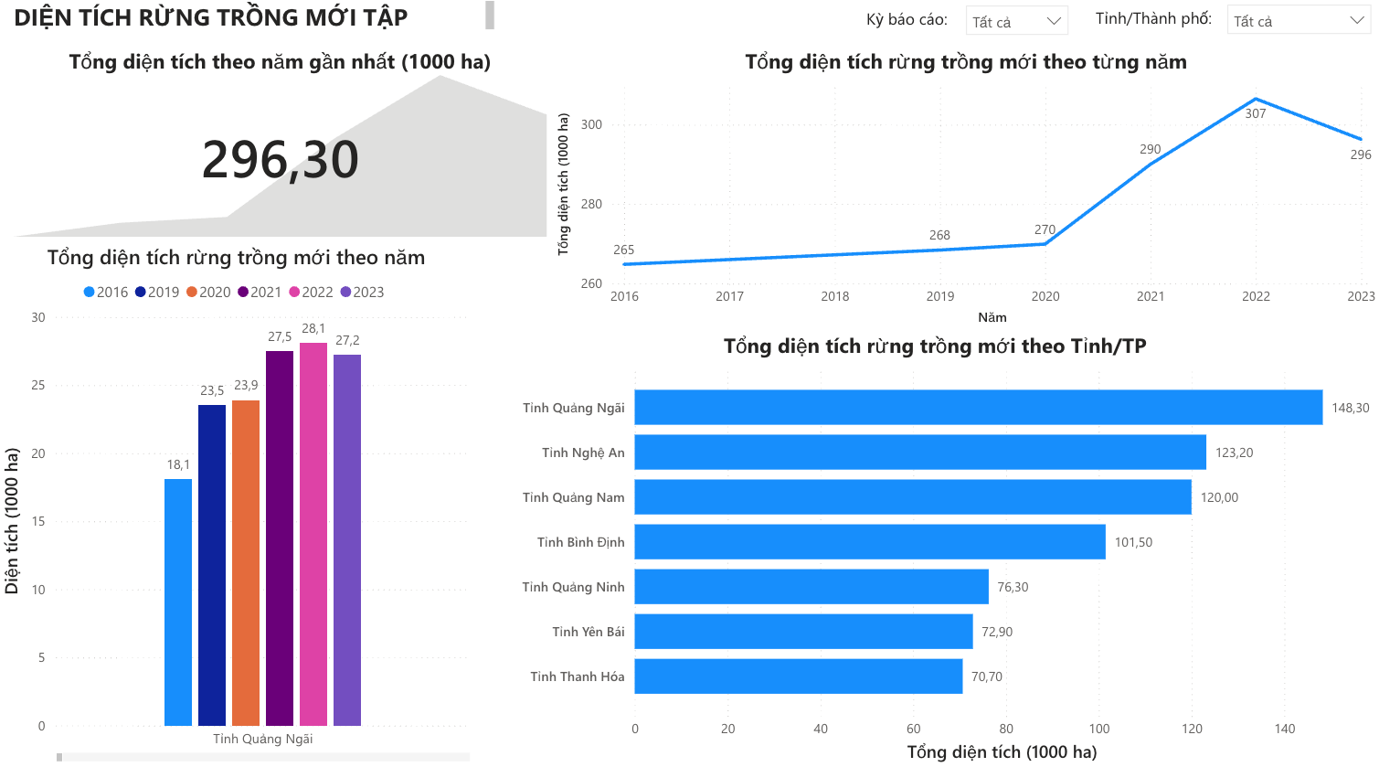
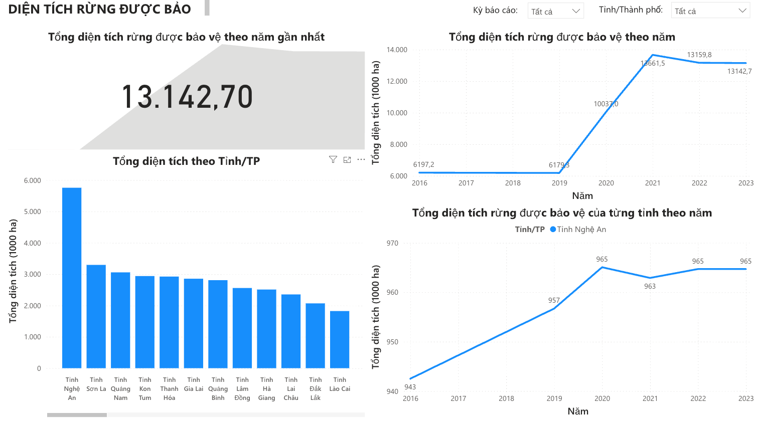
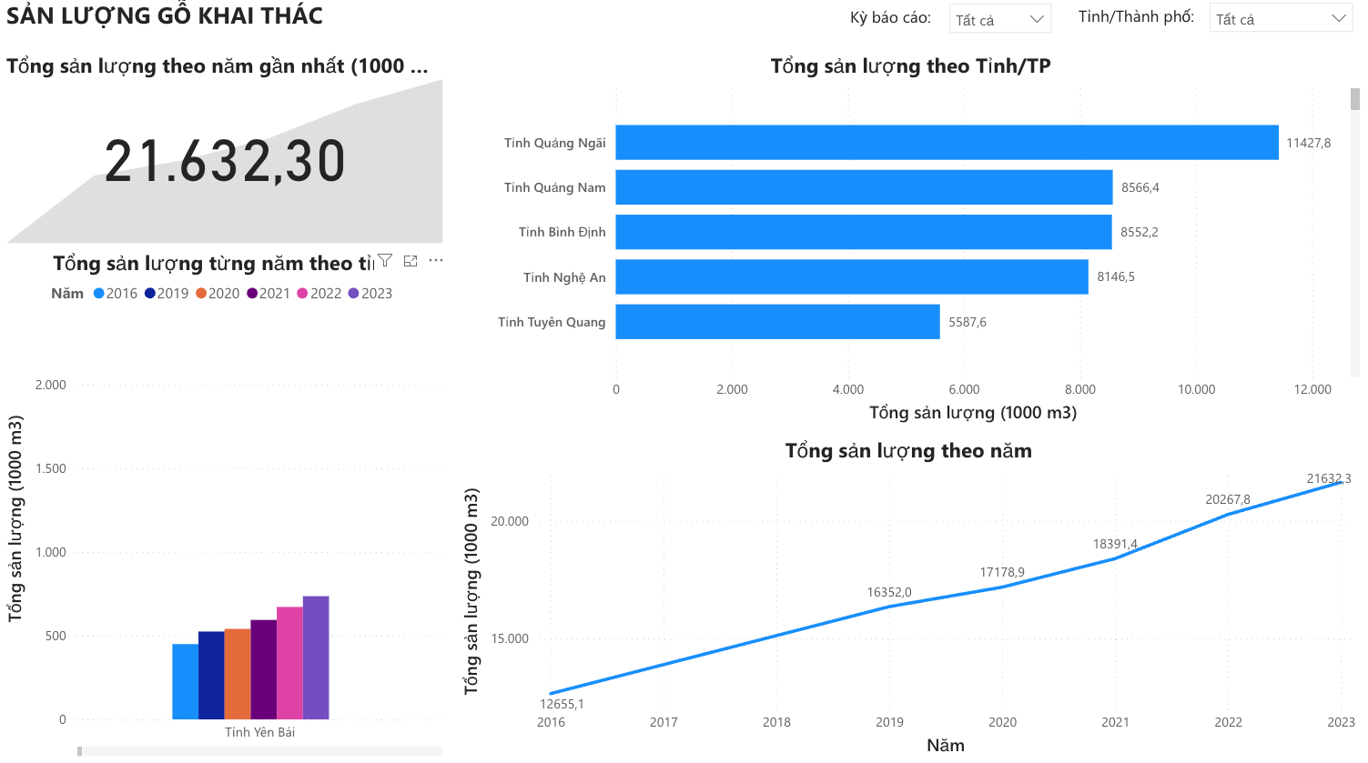
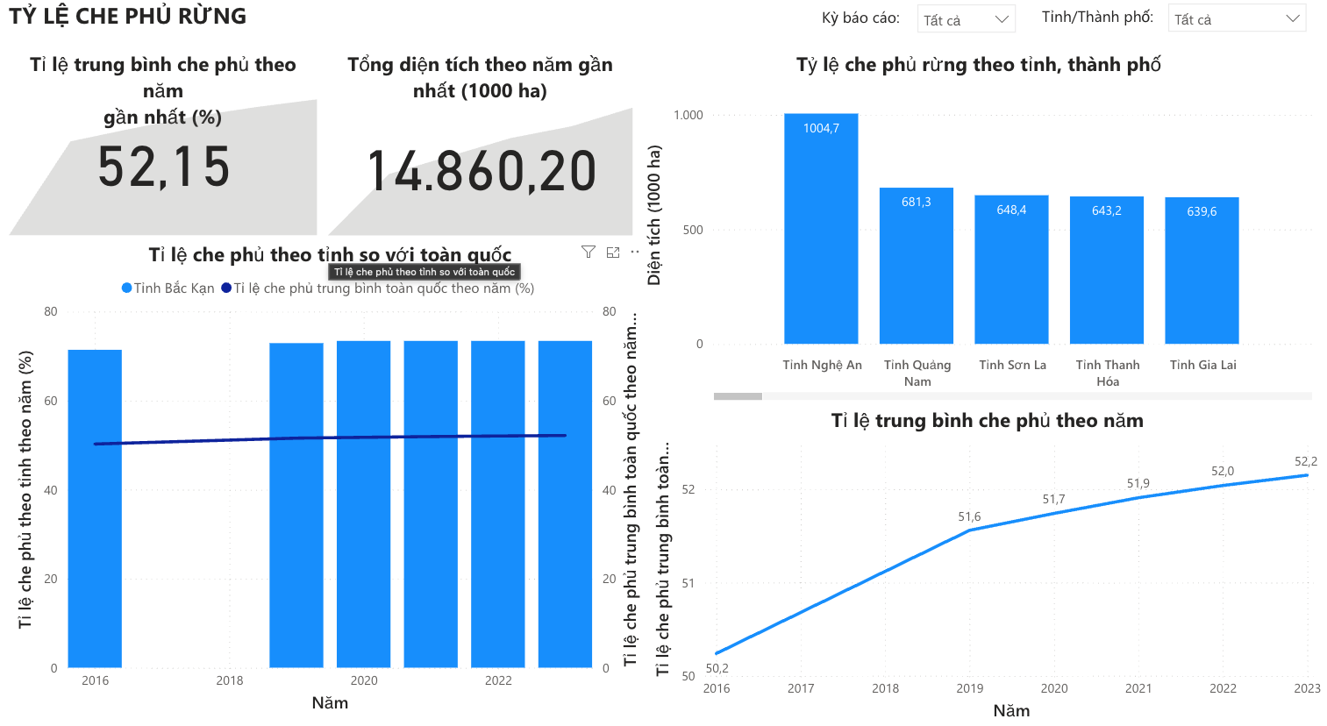
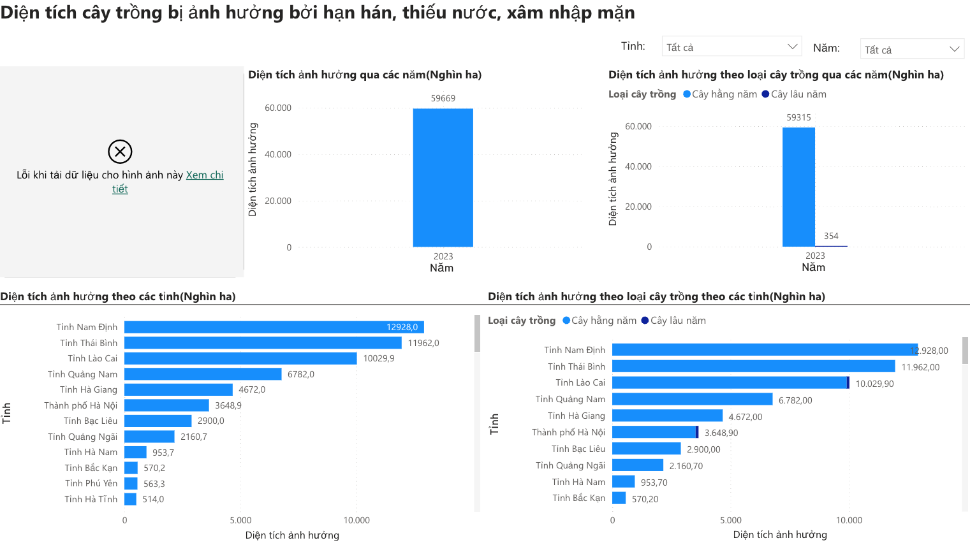
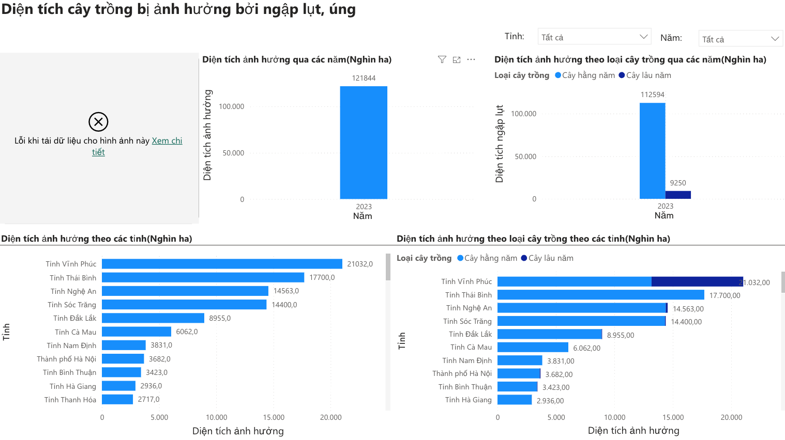
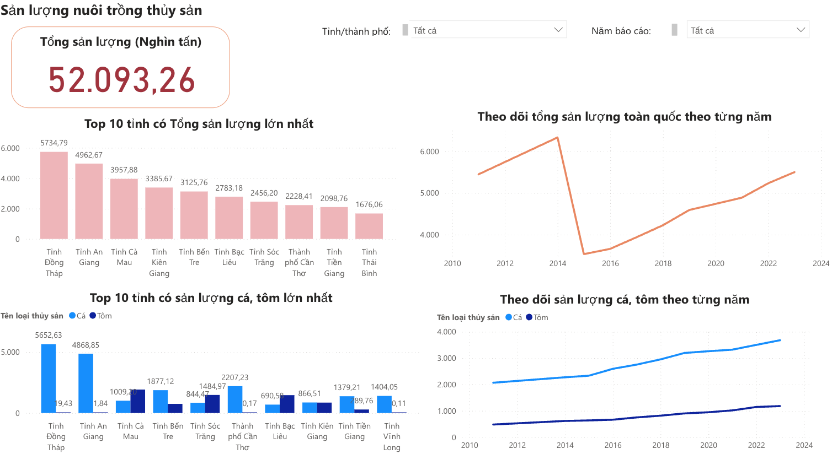
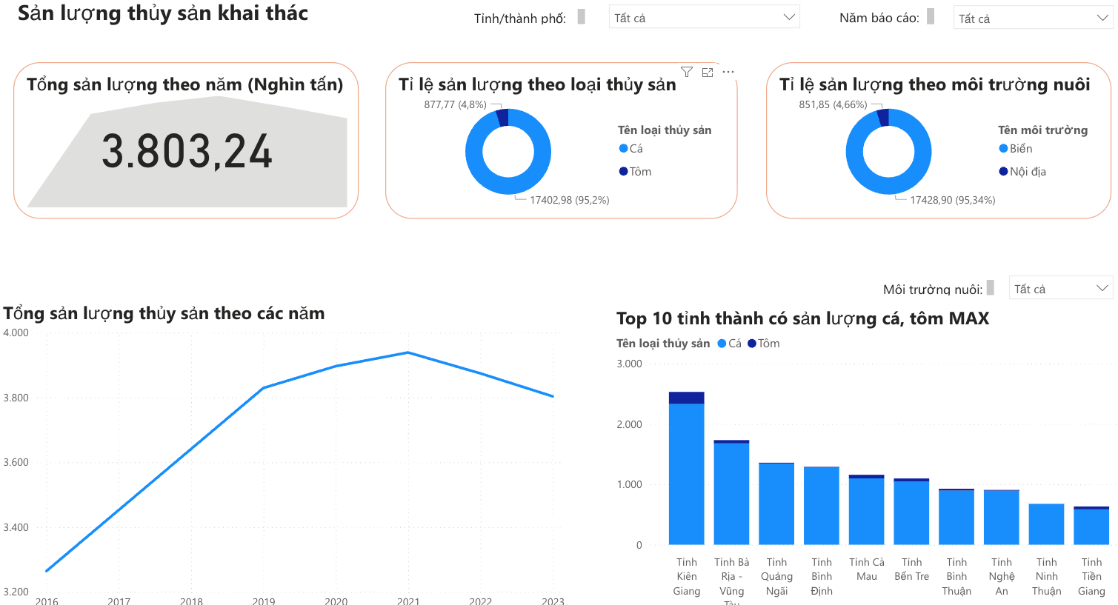
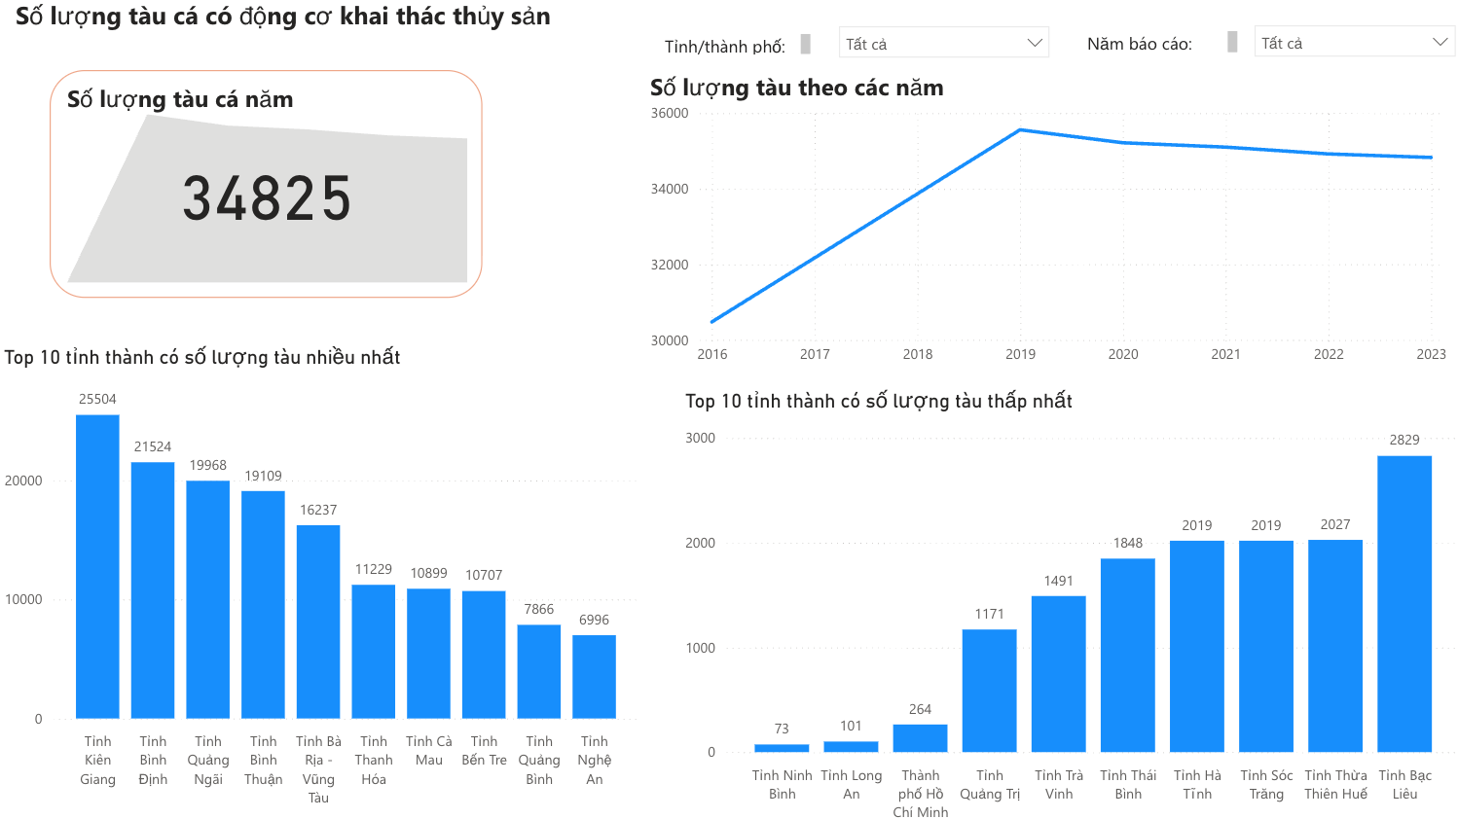
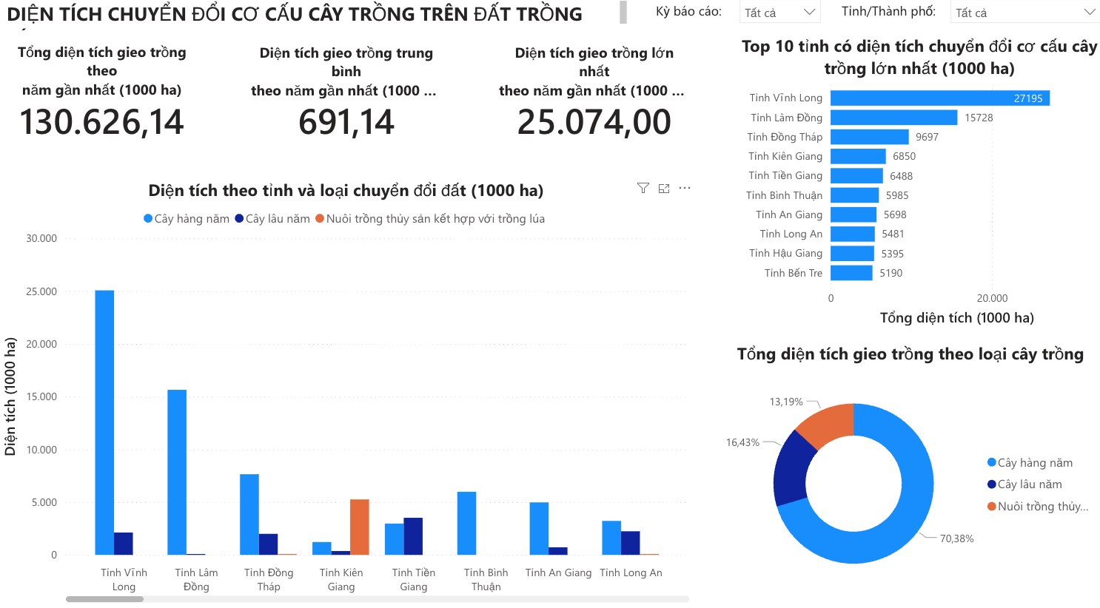
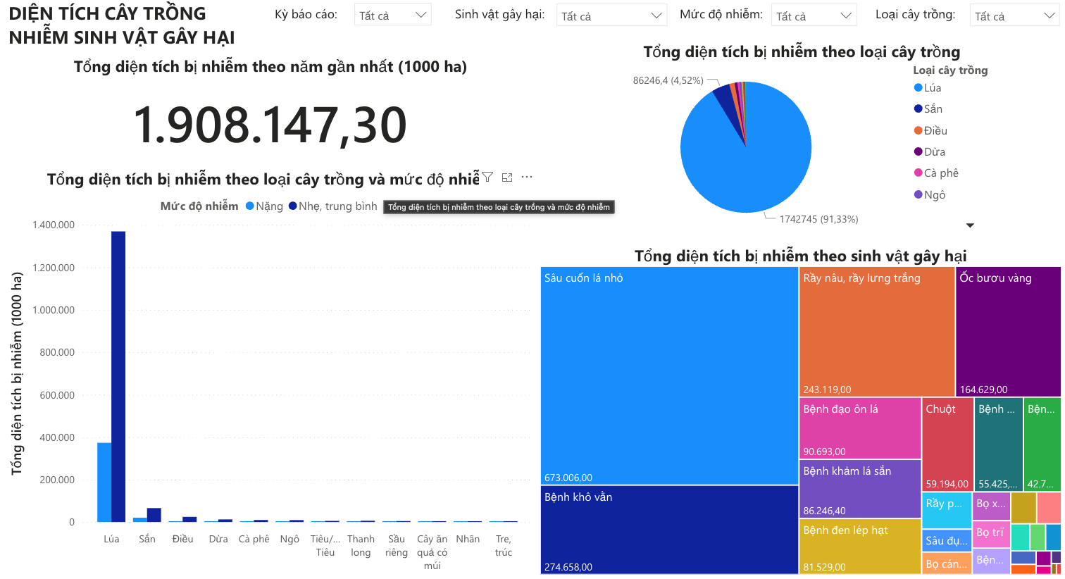
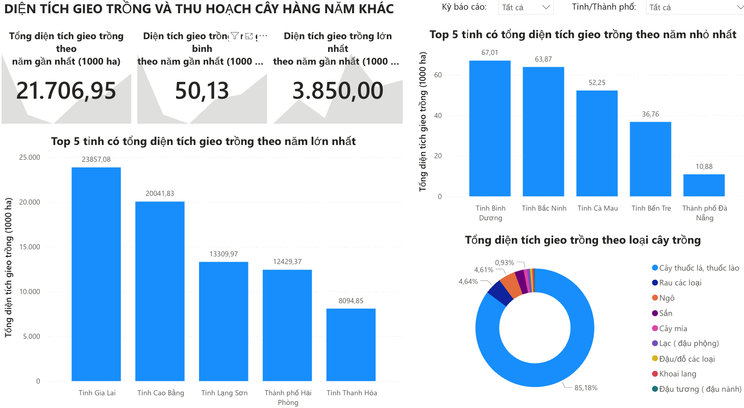
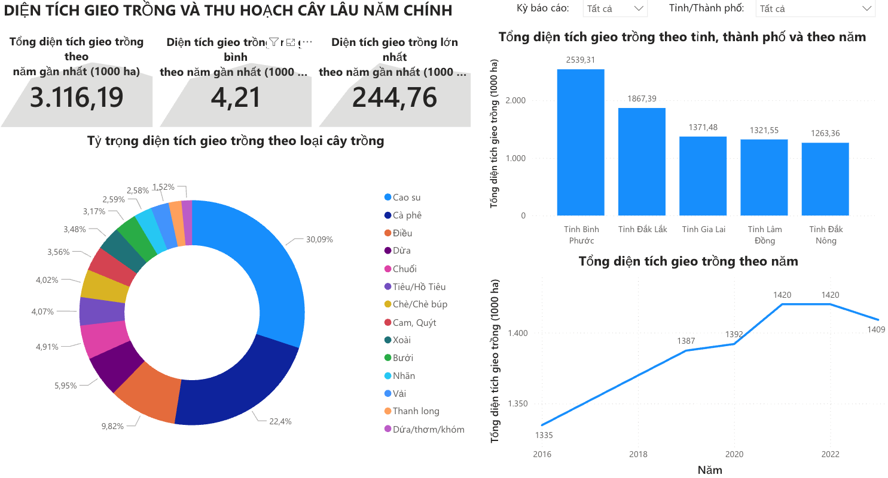
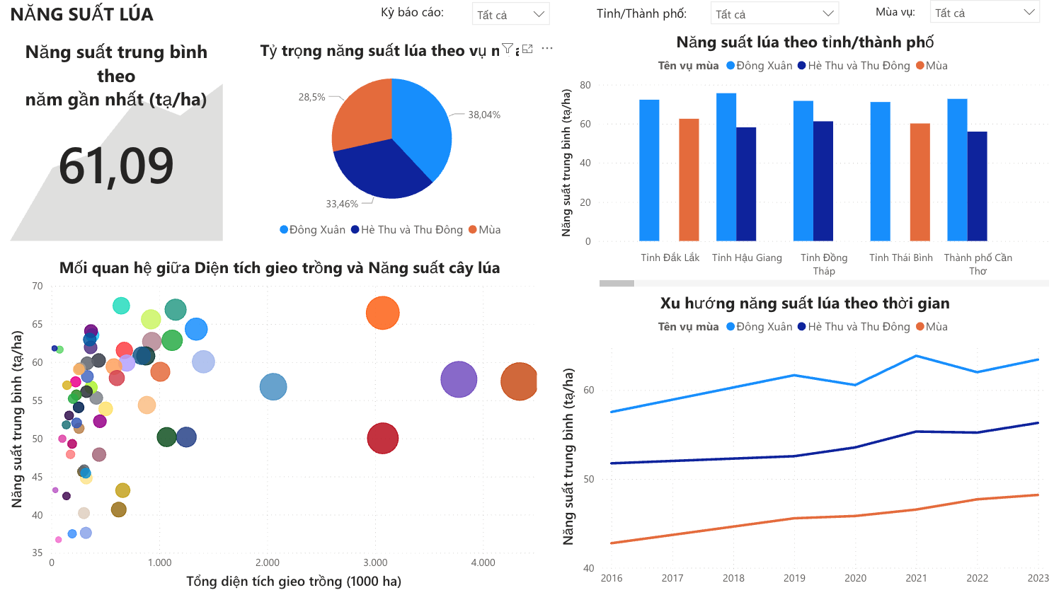
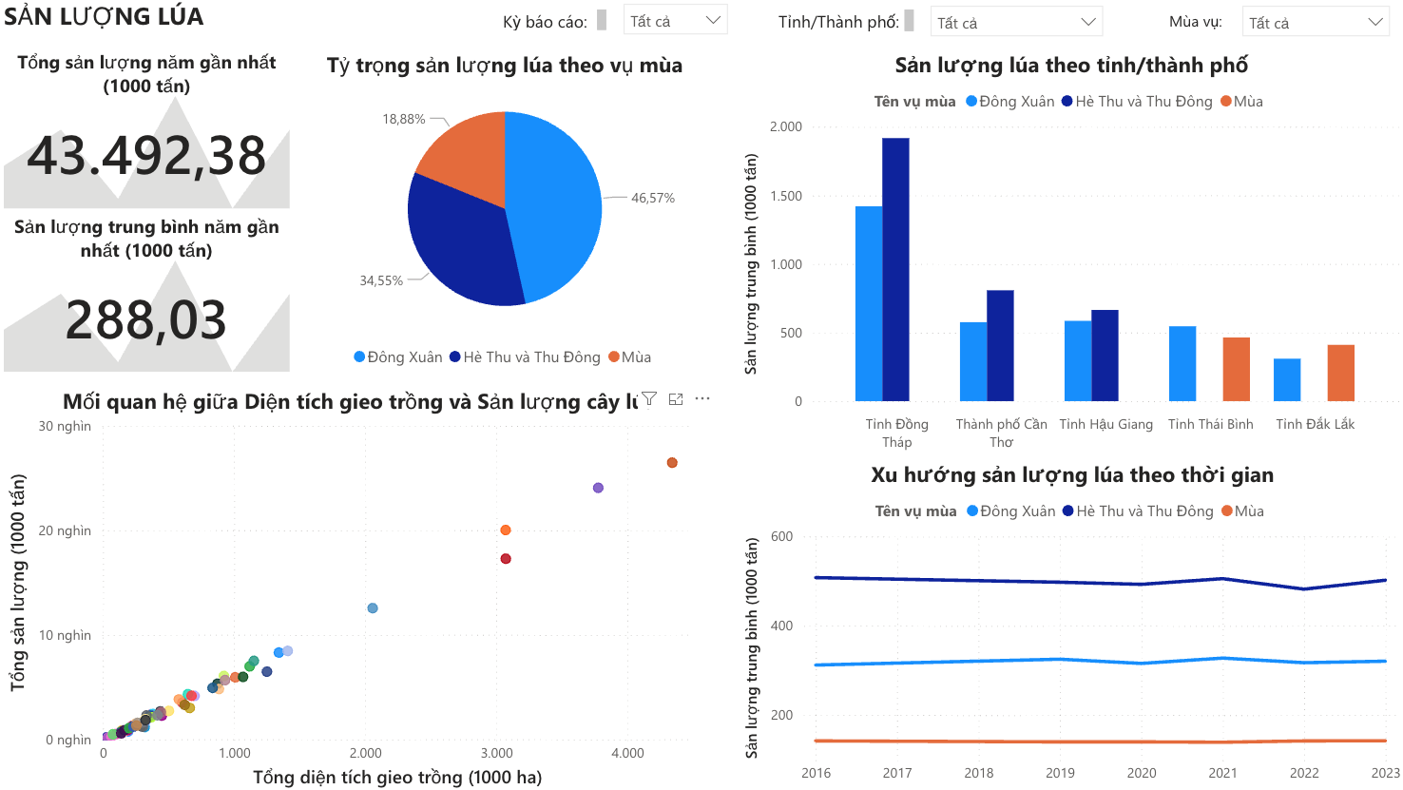


2. CÁC PHẦN MỀM CHÍNH
  2.3. Phần mềm Trực quan hóa số liệu:
Notes:
Đã xây dựng được gần 400 dashboard tổng hợp liên quan tới lĩnh vực nông nghiệp và môi trường.

Slide 17





2. CÁC PHẦN MỀM CHÍNH
  2.3. Phần mềm Trực quan hóa số liệu – Ứng dụng trên Mobile:
Notes:
Giao diện và chức năng trên phiên bản mobile

Slide 18

2. CÁC PHẦN MỀM CHÍNH
  2.4. Phần mềm Phân tích báo chí:

Slide 19


2. CÁC PHẦN MỀM CHÍNH
  2.4. Phần mềm Phân tích báo chí:

Slide 20

2. CÁC PHẦN MỀM CHÍNH
  2.5. Phần mềm Quản trị tập trung:

Slide 21



2. CÁC PHẦN MỀM CHÍNH
  2.5. Phần mềm Quản trị tập trung:
  - Quản lý người dùng
  - Phân quyền tập trung
  - Quản lý tích hợp

Slide 22
3
TRÁCH NHIỆM ĐƠN VỊ

Slide 23

3. TRÁCH NHIỆM CÁC ĐƠN VỊ
  Quy chế quản lý, vận hành và sử dụng Hệ thống quản lý điều hành thông minh tại Bộ Nông nghiệp và Môi trường nhằm phối hợp để vận hành hệ thống một cách hiệu quả.

Slide 24


3. TRÁCH NHIỆM CÁC ĐƠN VỊ
1. Cung cấp dữ liệu
- API
- Database
- Tệp Excel (tần suất)
Đơn vị chuyên ngành
Sở Nông nghiệp và Môi trường
2. Chuẩn hoá dữ liệu
- Làm sạch
- Phân loại
- Tổng hợp
Cục chuyển đổi số
3. Thiết kế Dashboard
- Thiết kế
- Triển khai trên IOC
Cục chuyển đổi số
Đơn vị chuyên ngành
Văn phòng Bộ
4. IOC
- Phân quyền
- Trình diễn
Văn phòng Bộ
Cục chuyển đổi số
Đơn vị chuyên ngành
Notes:
Nêu rõ phần mềm đã cung cấp
+ Mô hình dữ liệu, kho dữ liệu
+ Công cụ, nền tảng, có thể dễ dàng bổ sung dash…
+ Trách nhiệm của các đơn vị

Slide 25
4
KẾT LUẬN – KIẾN NGHỊ

Slide 26

4. KIẾN NGHỊ
  Các kiến nghị trọng tâm để triển khai hiệu quả Hệ thống IOC tại Bộ NN&MT

Slide 27

4. KẾT LUẬN
  Hệ thống IOC không chỉ là một hệ thống phần mềm, mà là một sự chuyển đổi trong tư duy và phương thức làm việc. Bằng cách hợp nhất dữ liệu, nâng cao tri thức và thúc đẩy phối hợp chia sẻ dữ liệu, chúng ta sẽ xây dựng Bộ NN&MT ngày một hiện đại, minh bạch và hiệu quả!
Notes:
Hệ thống IOC không chỉ là một hệ thống phần mềm, mà là một sự chuyển đổi trong tư duy và phương thức làm việc. Bằng cách hợp nhất dữ liệu, nâng cao tri thức và thúc đẩy phối hợp chia sẻ dữ liệu, chúng ta sẽ xây dựng Bộ NN&MT ngày một hiện đại, minh bạch và hiệu quả. Sự tham gia chủ động của mỗi đơn vị là yếu tố then chốt quyết định sự thành công của quá trình chuyển đổi số của Bộ.

Slide 28

TRÂN TRỌNG CẢM ƠN!
Notes:
Kính chúc Quý vị lãnh đạo, quý vị đại biểu nhiều sức khỏe, thành công!
Kính chúc Hội nghị thành công tốt đẹp!
Trân trọng cảm ơn!

